Slide 1
第７章関係

Slide 2
７ー１.到達点分析 - 機能面 -（１）スマートシティ戦略の推進
第２回意見交換会 参考資料１
当初ビジョンで示していた取組みの方向性
取組状況
大阪全体で新たなテクノロジーによる利便性の向上が実感できるよう都市機能の高次化を目指すため「スマートシティ戦略の推進」を追加（2020.3）
大阪・関西万博に向け、大胆な規制緩和等による最先端の取組と、府域全体で住民に利便性を実感してもらえる取組を両輪として、大阪モデルのスマートシティーの基盤を確立
eｰOSAKAを実現するための戦略（「大阪スマートシティ戦略」）を定め、行政自らのDXをはじめ、さらに地域のDXを推進し、企業のDXと相まって、都市全体のDXへとつなげていく。
2020年3月に「大阪スマートシティ戦略 ver.1.0」を策定し、スマートシティ化に向けた取組みを進めてきた。
スマートシティ戦略策定後の変化を踏まえ、新たな３つの要素（都市免疫力の強化、国のデジタル政策を先導する取組み、公民共同エコシステムの構築）を加えた 「大阪スマートシティ戦略 ver.2.0」策定に向け、取組みを進めている。
今後の議論のための論点
スマートシティ戦略の推進については、上記のとおり取組みを進めてきているが、世界の先進都市と比較すると、後れは大きい。
従来の個別施策による社会課題への対応に加え、新たなテクノロジーで多様化する社会課題を横串に解決し、継続的に住民のQoL（生活の質）を高めていく仕組みが必要。
世界の都市間競争に伍する、副首都大阪にふさわしい都市として、社会課題の先進解決都市として、成長していくため、官民データの一元化を最大限に図りつつ、公民共同エコシステムによる持続可能なスマートシティの実現をより一層加速させ、国のデジタル政策を積極的にリードしていく必要があるのではないか。
また、地域エリア（生活圏）ごとにデジタルによってまちの魅力をつくっていくことが重要であり、住民のオプトインによる生活圏の利便性を進めるような市民主導型のデータに基づく地域DXが必要ではないか。

Slide 3
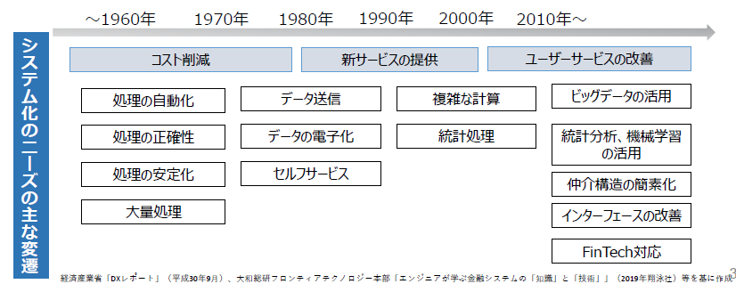
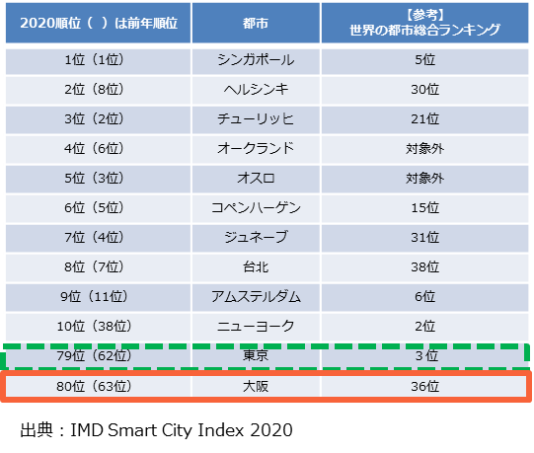
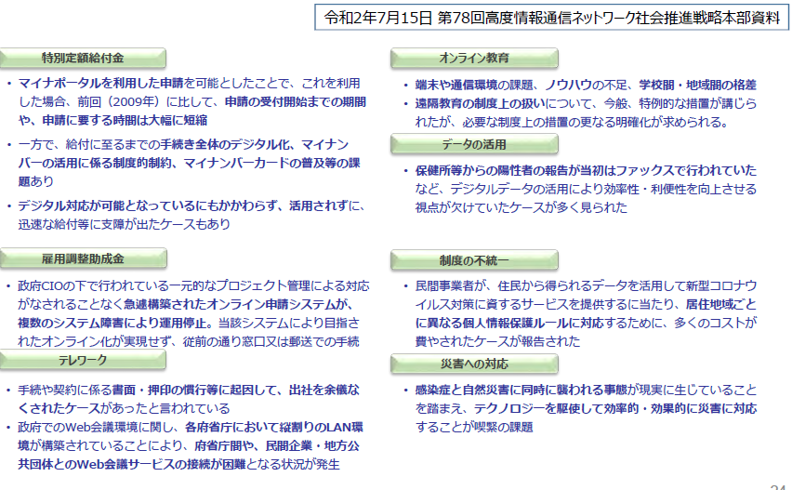
○情報システム・システム化ニーズの変遷
○【世界主要都市のスマートシティランキング（109都市）】
日本（東京、大阪）は、世界の都市に比べランキングが低位。
スマートシティランキングが高い都市は、世界の都市総合ランキングでも、比較的高位。
出典：総務省 「デジタル時代の地方自治のあり方に関する研究会」（第1回）参考資料
○今般の緊急事態下でのデジタル対応について指摘されている課題例
出典：総務省 「デジタル時代の地方自治のあり方に関する研究会」（第1回）参考資料

Slide 4
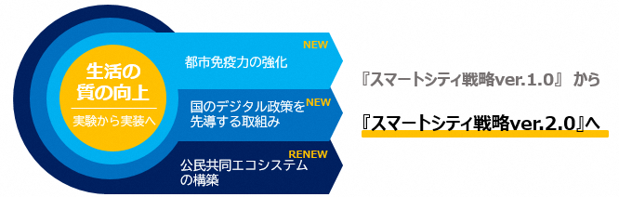
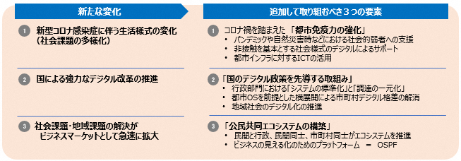
７ー２.到達点分析 - 機能面 -（１）スマートシティ戦略の推進 【個別個票】
第２回意見交換会 参考資料１
当初ビジョンで示していた取組みの方向性
取組状況
大阪・関西万博に向け、大胆な規制緩和等による最先端の取組と、府域全体で住民に利便性を実感してもらえる取組を両輪として、大阪モデルのスマートシティーの基盤を確立。
eｰOSAKAを実現するための戦略（「大阪スマートシティ戦略」）を定め、行政自らのDXをはじめ、さらに地域のDXを推進し、企業のDXと相まって、都市全体のDXへとつなげていく。
2020年3月に「大阪スマートシティ戦略 ver.1.0」を策定するなど、スマートシティ化に向けた取組みが進んできた。
戦略策定後の変化を踏まえ、新たな３つの要素を加えた 「大阪スマートシティ戦略 ver.2.0」策定に向け、取組み中。
今後の議論のための論点
行政のデジタル化が大きく遅れていた一方で、公民共同エコシステムによるスマートシティの枠組みが充実しつつある。
2025年に大阪・関西万博の開催を控える大阪として、スマートシティー戦略を成長の基軸に据え、新たなテクノロジーで多様化する社会課題を解決しながら、全ての住民が満足度を高める、Well-beingで持続可能な社会の実現を目指すべきではないか。
■ 主な取組経過（年度）
〇＜大阪スマートシティ戦略ver.2.0の策定に向けた基本方針＞
～2017 | 「大阪市ICT戦略」策定（2016.3） 「大阪市ICT戦略第2版」策定（2018.3）
2018 | ―
2019 | 大阪府「スマートシティ戦略準備室」を設置 「大阪スマートシティ戦略 ver.1.0」を策定
2020 | 大阪府スマートシティ戦略部を設置 大阪スマートシティパートナーズフォーラムを設立
2021～ | スーパーシティ提案書提出 「大阪市ICT戦略第3版」策定 「大阪スマートシティ戦略 ver.2.0」の策定に向けた基本方針を確認 スーパーシティ再提案書提出 大阪スマートシニアライフ先行事業開始（予定）

Slide 5
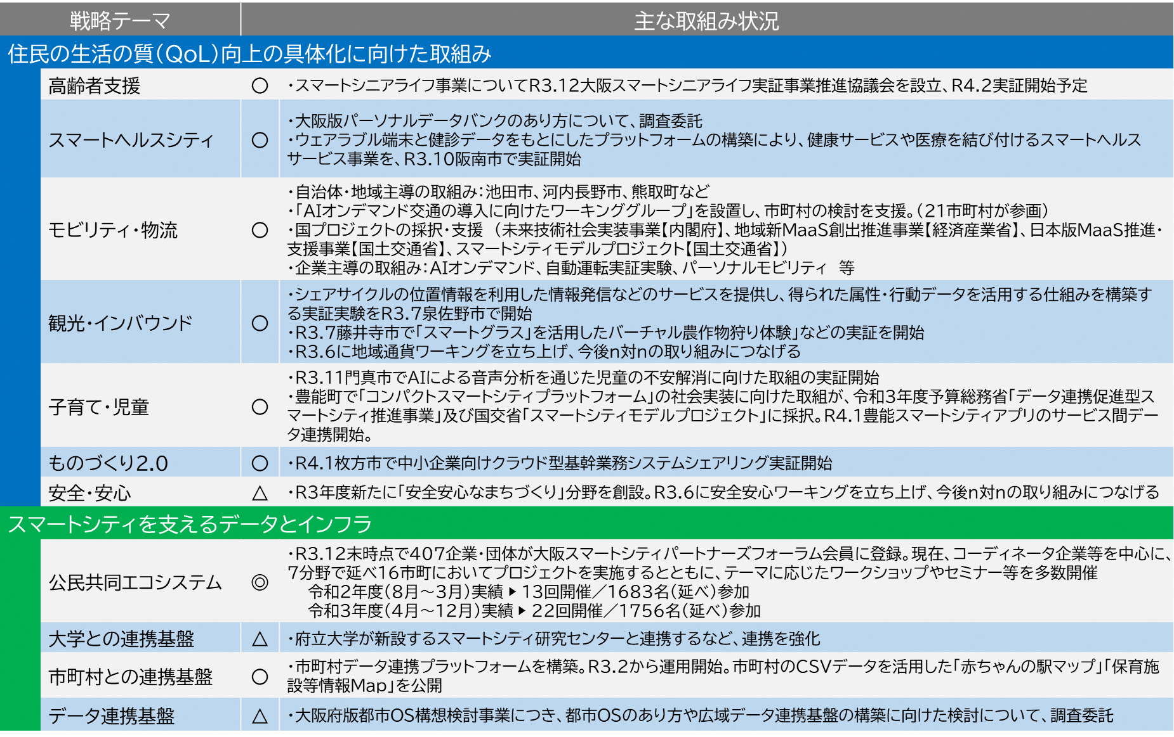
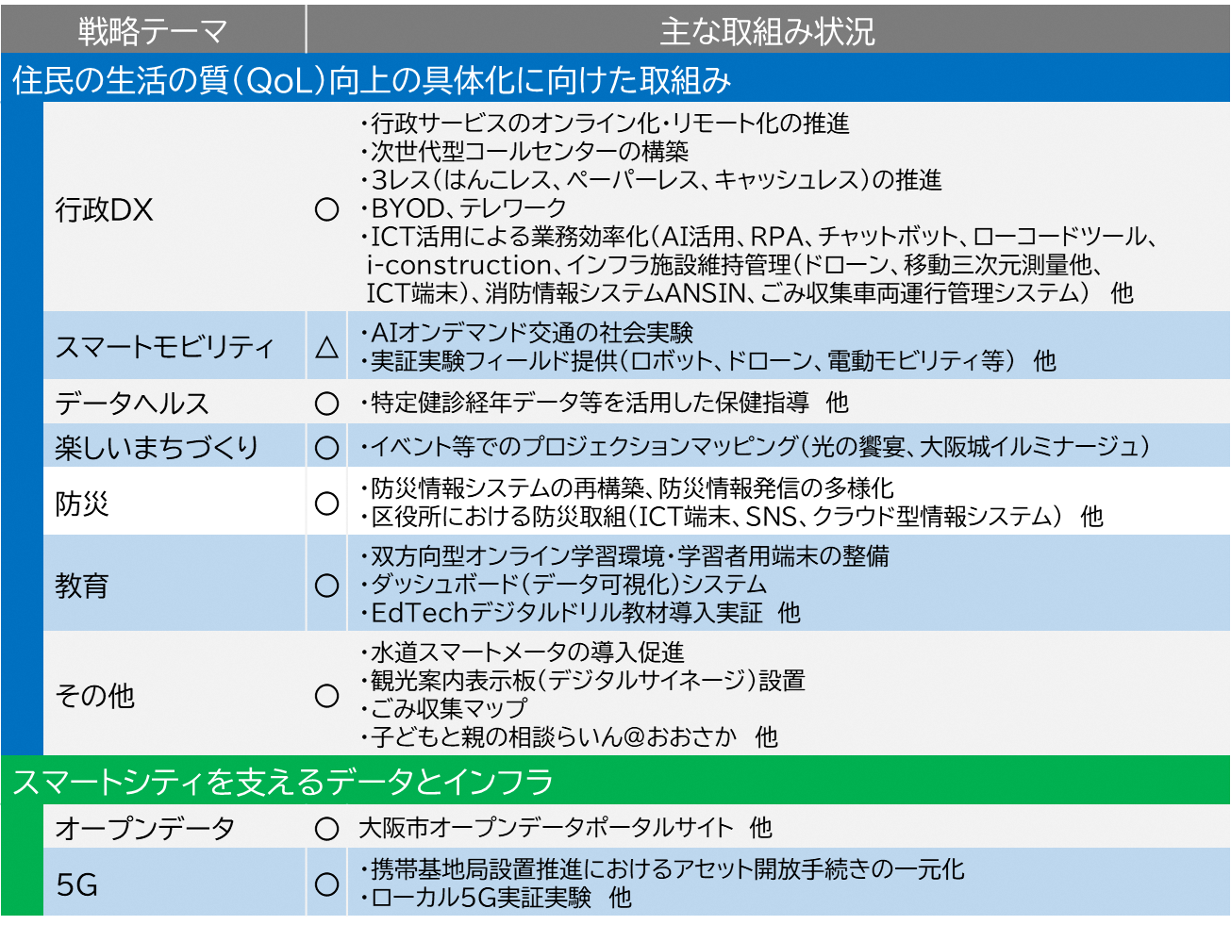
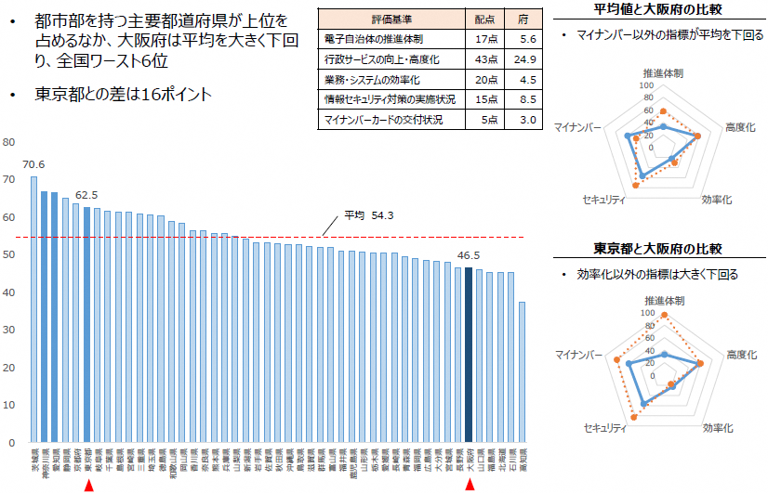
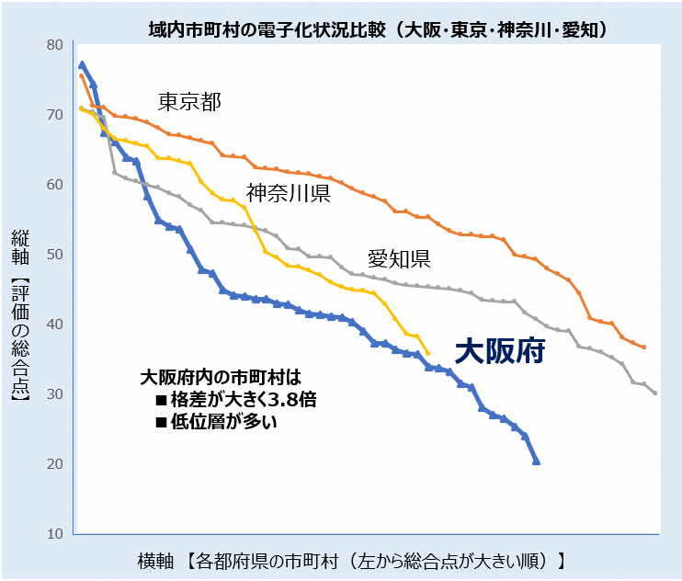
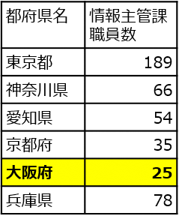
♦大阪府
♦大阪市
出典：第3回副首都推進本部（大阪府市）会議 資料４より抜粋一部修正
〇大阪府のデジタル化
○主要都府県の情報職員数
（人）
〇域内市町村の電子化状況比較（大阪・東京・神奈川・愛知）
大阪府は、平均を大きく下回り、全国ワースト6位
大阪府内の市町村は、格差が大きく3.8倍。低位層が多い
出典：令和元年度地方自治情報管理概要
第1節第1表から作成
出典：日経グローカル自治体電子化ランキング 2020 年 11 月 当該評価は、 2019 年度版の「地方公共
団体における行政情報化の推進状況調査（総務省）」による
出典：第3回副首都推進本部（大阪府市）会議 資料４より
出典：日経グローカル４００号 2020年1月 「自治体電子化ランキング」 から作成

Slide 6
７ー３.到達点分析 - 機能面 -（２）都市インフラの充実
第２回意見交換会 参考資料１
取組状況
当初ビジョンで示していた取組みの方向性
都市インフラの充実として、ミッシングリンク解消につながる高速道路ネットワークの充実や関空アクセス改善にも資するなにわ筋線の事業化などの鉄道ネットワークの充実・機能強化や、コンセッション手法を活用した国際空港機能の強化、港湾機能の強化などの取組みが進んできた。
大阪府・大阪市では、コンセッションやストックの組換えなどの手法も活用し、空港強化や鉄道整備、ミッシングリンク解消などの懸案解決に道筋。
今後も着実に必要なインフラの整備を進めつつ、空港アクセスの改善など、残る課題の解決を進め、グローバル競争力を支える都市インフラとしての基盤を確立する。
今後の議論のための論点
リニア中央新幹線の大阪開業によって形成される世界最大のスーパー・メガリージョンの西の核として、存在感を発揮するためには、鉄道ネットワークにおける国土軸、東西軸、ベイエリアのさらなる取組みが必要ではないか。
他方、人口減少を見据えた際の都市インフラのあり方、全体最適化を踏まえた見直しも、併せて考えていく必要があるのではないか。
この際、従来のハード面と併せて、都市インフラのソフト面において、スマートシティの取組みを活かして、利便性の向上を図りつつ、交通渋滞の緩和など環境負荷の低減を両立させていく方法を検討していく必要があるのではないか。
新型コロナウイルス感染症拡大の影響により、外国人入国者数も大幅に減少。東西二極の一極を担う観点から、大阪・関西の活性化をけん引するためには、インバウンド再構築に向け、より一層の国際ネットワークや空港キャパシティの拡充、交通アクセスの充実が必要ではないか。

Slide 7
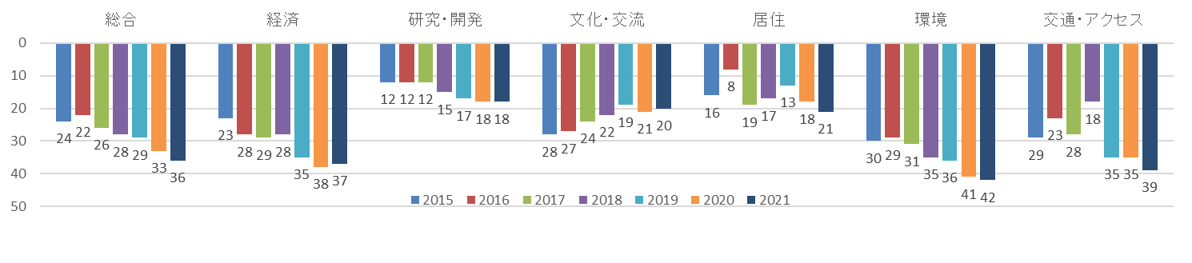
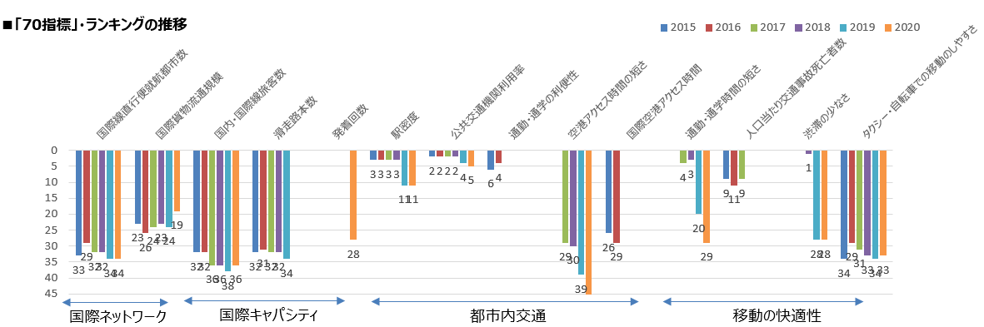
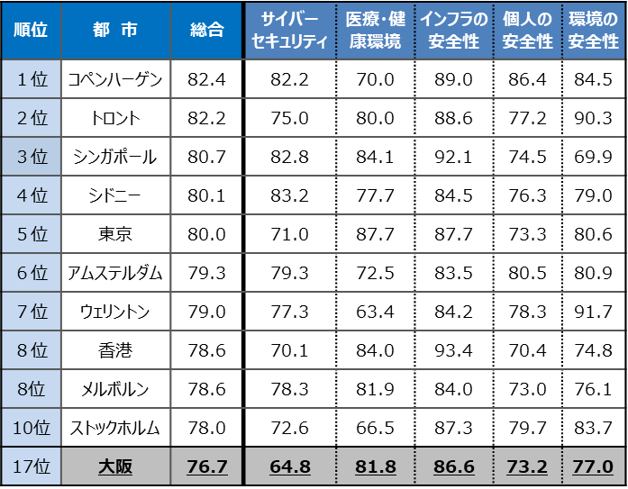
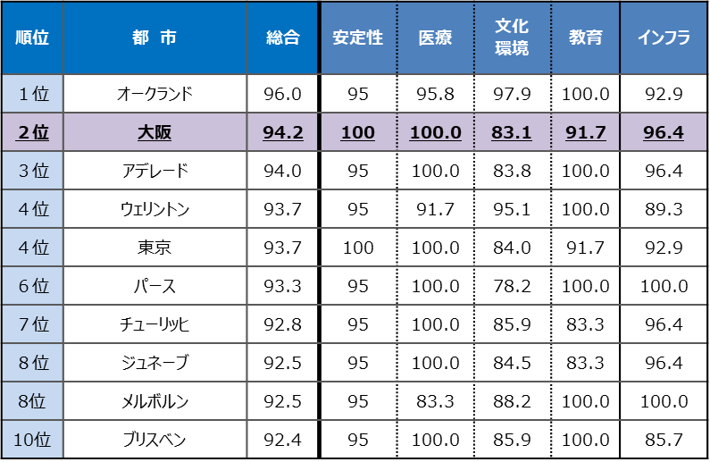
○大阪の都市総合力ランキング
都市インフラの充実に向けては、着実に取組みを進めているものの、世界の都市ランキングでは、交通・アクセスの評価は相対的に低位に留まる。
【交通・アクセス 2021年ランキング 39位/48都市】
駅密度、公共交通機関利用率、通勤通学の利便性などの評価は高いが、国際線直行便の就航都市数や国内・国際線旅客数の評価が低迷
また、タクシー・自転車での移動のしやすさなどでも評価が低迷
出典：森記念財団都市戦略研究所「世界の都市総合力ランキング」より作成
○世界で最も住みやすい都市ランキング
○世界で最も安全な都市ランキング
英誌「エコノミスト」の調査部門による「世界の都市安全性指数ランキング2021」で大阪は総合17位にランクイン、前回（2019）の３位から順位を落とした（東京は、前回1位から今回５位へ変動）
大阪は、インフラの安全性（７位）に対する評価は高い。
英経済誌「エコノミスト」の調査部門による「世界で最も住みやすい都市ランキング2021」で大阪が２位にランクイン（前回４位）。東京は４位タイ。
大阪は、安定性、医療、インフラにおいて高評価。
出典：英経済誌「エコノミスト」の調査部門による「世界の都市安全性指数ランキング2021」より作成
出典：英経済誌「エコノミスト」の調査部門による「世界で最も住みやすい都市ランキング2021」より作成

Slide 8
７ー４.到達点分析 - 機能面 -（２）都市インフラの充実- ①高速道路ネットワークの充実 【個別個票】
第２回意見交換会
参考資料１
当初ビジョンで示していた取組みの方向性
取組状況
大阪都市再生環状道路である大和川線全線開通（2020.3）
淀川左岸線（２期）・淀川左岸線延伸部等の整備を推進
近畿圏の高速道路料金のシームレス化に向け 、対距離料金を基本とした料金体系を導入（2017.6）
淀川左岸線延伸部など大阪都市再生環状道路の整備を進め、都心部で慢性的に発生している渋滞の解消。
高速道路のネットワーク機能が最大限発揮されるよう、公平かつシンプルでシームレスな料金とする。
今後の議論のための論点
近畿圏の道路整備率は改善。他方で、諸外国の大都市近郊の多車線の環状道路整備率は非常に高く、見劣り。
東西二極の一極を担えるよう、さらなるミッシングリンクの解消に向けたハード面の整備を進めるとともに、ソフト面として渋滞緩和・環境改善にもつながる利用しやすい利用者視点に立った料金体系を実現していく必要があるのではないか。
■ 主な取組経過（年度）
大阪都市再生環状道路については、ミッシングリンクが解消されることで、都心部の通過交通の迂回が可能となり、アクセス向上・渋滞緩和に大きな効果
～2017 | 淀川左岸線延伸部事業化 阪神圏の高速道路料金体系一元化 新名神高速道路 高槻～神戸間の開通
2018
2019 | 阪神高速大和川線 全線開通
2020
2021～
【阪神高速 淀川左岸線延伸部（整備中）】
整備効果
□都心部の交通渋滞を緩和、沿道環境の改善
□臨海部と内陸部の物流ネットワーク強化、民間投資の誘発
※第二京阪（枚方学研IC)～湾岸舞洲ランプ（混雑時）
所要時間が20分短縮 （55分→35分）
□広域的な観光拠点間の時間短縮、定時性確保による観光需要の拡大
【阪神高速 大和川線（2020.3全線開通）】
整備効果
大和川線
□臨海部と内陸部のアクセス向上
※堺浜～松原ＪＣＴ 所要時間が22分短縮 （37分→15分）
□臨海部～内陸部間の代替道路の整備（事故・災害時の通行止め回避）

Slide 9
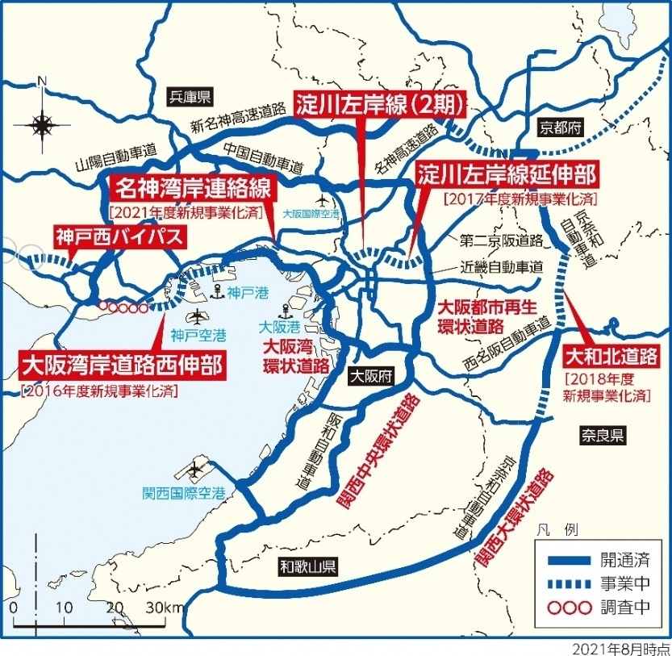
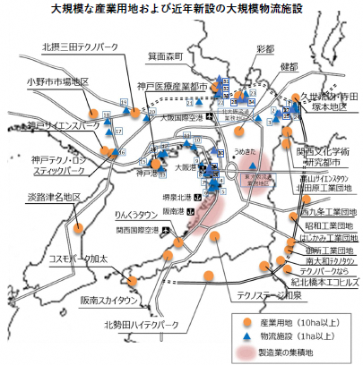
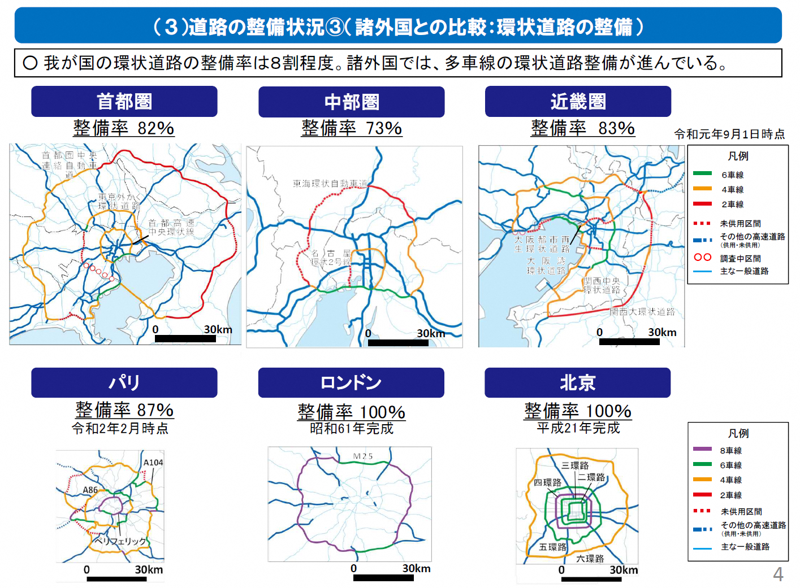
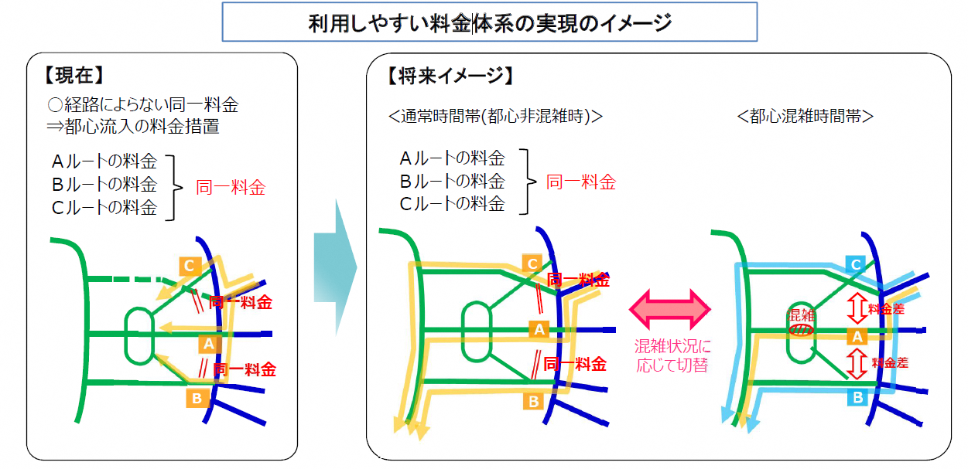
○大阪都市再生環状道路の整備状況
○主な新規物流施設の状況
出典：まちづくりに関するデータ集
出典：関西高速道路ネットワーク推進協議会
2021年11月時点
○利用しやすい料金体系
○環状道路の整備状況
・管理主体の統一を進め、継ぎ目のない料金体系の導入
・道路ネットワーク整備の進展に合わせた、渋滞を緩和し利用しやすい料金体系の導入
・我が国の環状道路の整備率は8割程度。諸外国では、多車線の環状道路整備が進んでいる。
出典：第1回 新たな広域道路ネットワークに関する検討会 配付資料（参考資料１）
出典：大阪府「令和３年度道路施策のポイント」

Slide 10
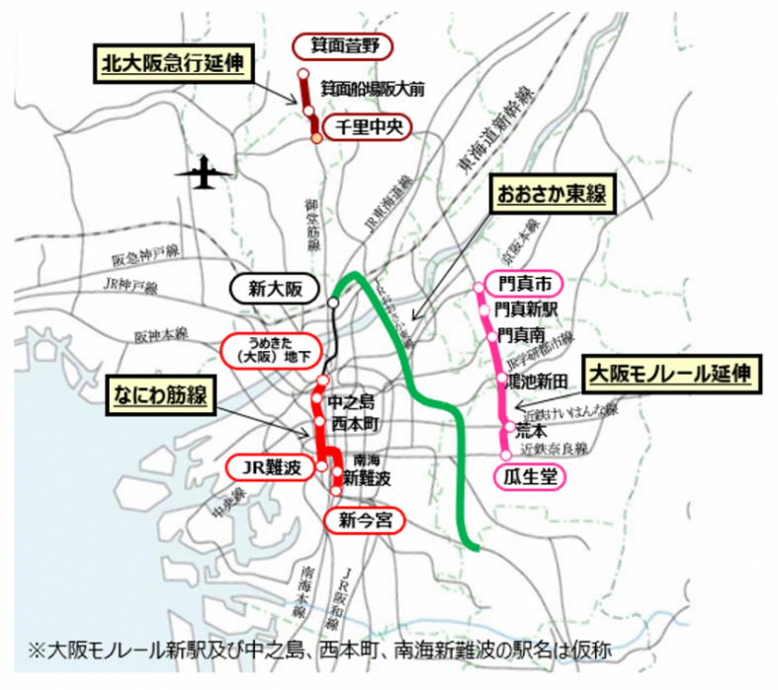
７ー５.到達点分析 - 機能面 -（２）都市インフラの充実 - ②鉄道ネットワークの充実・機能強化 【個別個票】
第２回意見交換会
参考資料１
当初ビジョンで示していた取組みの方向性
取組状況
関空アクセス改善にも資するなにわ筋線の整備など鉄道ネットワークの充実強化をめざす。
大阪市営地下鉄の株式会社化を進め、関西圏の鉄道網の中心として乗り継ぎ時の移動負担軽減などの視点でさらなる利用者の利便性向上を図る。
リニア中央新幹線や北陸新幹線、万博開催・IR誘致等、人の流れに大きな変化をもたらす要素等を踏まえ、ネットワークの充実・利便性向上等の観点から公共交通施策をさらに加速させていく。
大阪市営地下鉄の株式会社化をはじめ、おおさか東線の全線開通、大阪モノレール延伸、関空アクセスの改善にも資するなにわ筋線の事業認可取得など、鉄道ネットワークの充実強化が図られてきた。
今後の議論のための論点
リニア中央新幹線・北陸新幹線の早期全線開業の実現、MaaSの導入などを踏まえ、東西二極の一極を担う公共交通機関として、より利用者目線に立った公共交通の利便性向上としての整備を進めていくべきではないか。
■ 主な取組経過（年度）
～2017 | 大阪市高速電気軌道株式会社を設立
2018 | 大阪市営地下鉄の株式会社化 大阪モノレール延伸 都市計画決定、軌道法特許取得 なにわ筋線 国の新規事業採択
2019 | 大阪モノレール延伸 都市計画事業認可取得 なにわ筋線 鉄道事業許可取得・工事施行認可取得、都市計画決定 おおさか東線 全線開通
2020 | なにわ筋線 都市計画事業認可取得 大阪モノレール延伸 軌道法工事施行認可取得、工事着手
2021～ | なにわ筋線 駅部土木工事着手
大阪・関西の鉄道整備によって国土軸へのアクセスや鉄道ネットワークが強化。
移動時間の短縮による物流・人流機能の向上が見込まれることから、着実に整備を進めていく必要。
【鉄道ネットワークの整備状況】
路線 （整備区間） | 開業 目標 | 整備効果
おおさか東線 （新大阪～久宝寺） | 2019年3月 （全線開業済） | ・久宝寺～高井田の時間短縮 22分 ・久宝寺～淡路の時間短縮 21分 ・９駅で13路線と接続し 鉄道ネットワークを形成 ・国土軸へのアクセス強化
北大阪急行延伸 （千里中央～箕面萱野） | 2023年度 | ・大阪都心部への時間短縮 12分
大阪モノレール延伸 （門真市～瓜生堂） | 2029年 | ・瓜生堂～大阪国際空港の 時間短縮 16分 ・計10路線と鉄道ネットワークを形成
なにわ筋線 （うめきた（大阪）地下～ JR難波・南海新今宮） | 2030年度末 | ・国土軸や関空へのアクセス強化 （大阪～関空までの時間短縮 JR：20分、南海：９分） ・既設鉄道ネットワークとの結節による鉄道ネットワークの強化

Slide 11
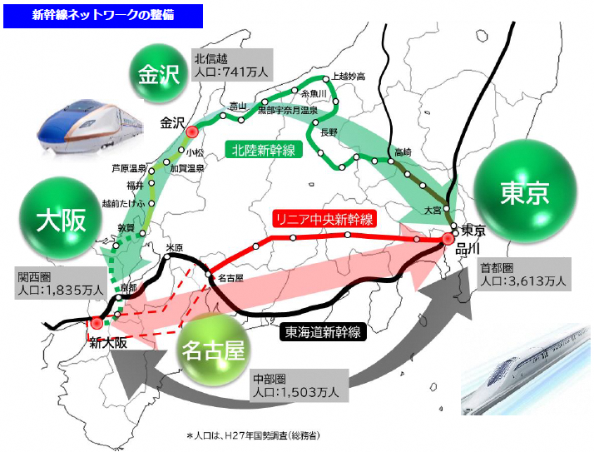
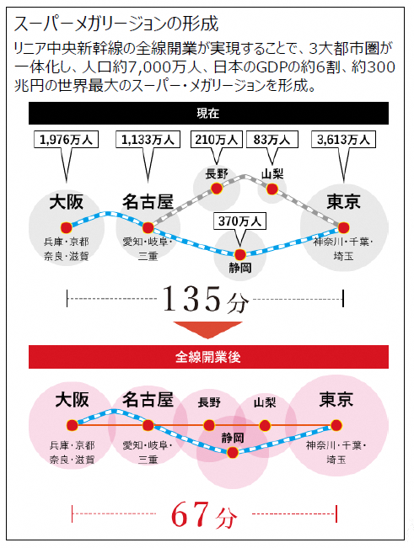
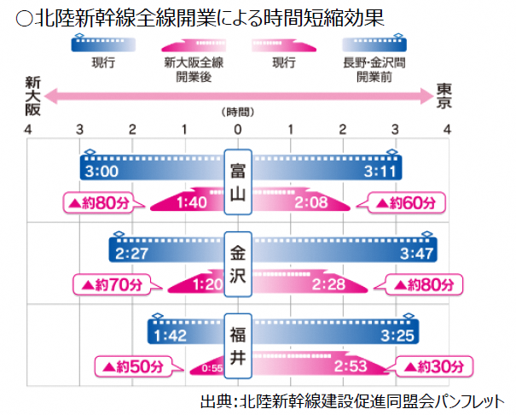
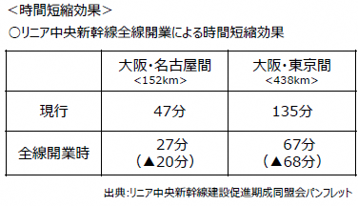
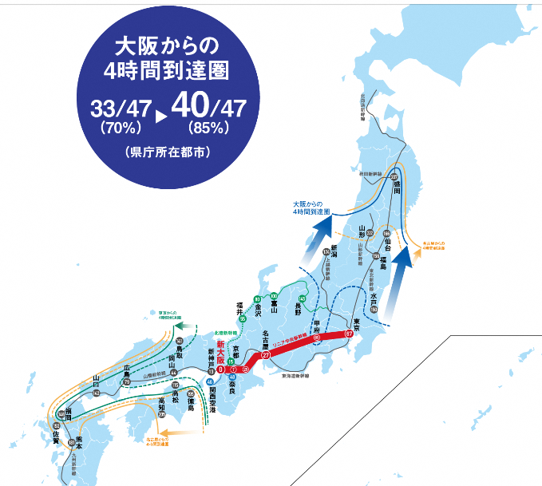
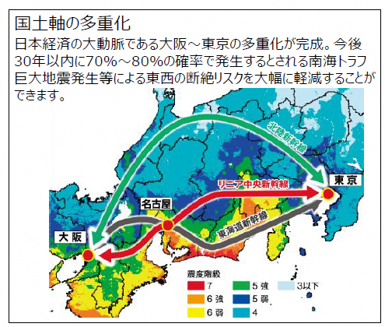
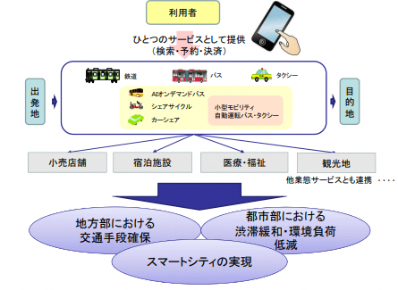
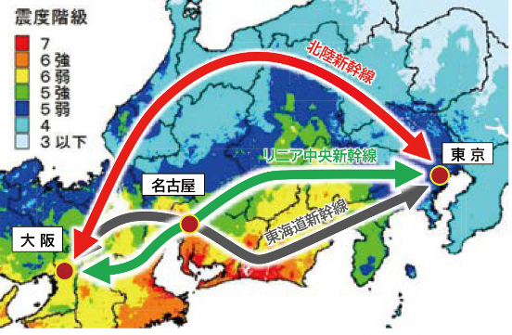
○新幹線ネットワークの整備
○リニア中央新幹線全線開業による整備効果
○北陸新幹線全線開業による整備効果
出典：大阪府「令和３年度交通施策のポイント」
出典：大阪府「令和３年度交通施策のポイント」
出典：大阪府「令和３年度交通施策のポイント」
○両新幹線開通による一日交通圏の広がり
○日本の大動脈の3重化
○MaaSの概要
出典：リニア中央新幹線早期全線開業実現協議会HP
出典：国土交通省「日本版MaaSの実現に向けて」
出典：リニア中央新幹線早期全線開業実現協議会HP

Slide 12
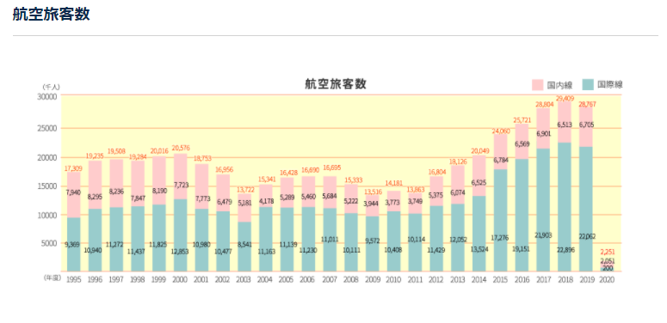
７ー６.到達点分析 - 機能面 -（２）都市インフラの充実 - ③国際空港機能の強化【個別個票】
第２回意見交換会 参考資料１
当初ビジョンで示していた取組みの方向性
取組状況
民間企業による空港運営の自律性と自由度を尊重しつつ、インバウンド拡大や関西の魅力発信等に向けた取組みを進め、関西3空港の一体運営のなかで関西国際空港の成長を促すとともに、大阪・関西における地域経済の活性化をめざす。
関西3空港の一体運営をはじめ、災害対策工事や第１ターミナルのリノベーションなど、関西国際空港の機能強化が進められてきた。
今後の議論のための論点
東西二極の一極を担う観点から、大阪・関西の活性化をけん引するためには、インバウンド再構築に向け、より一層の国際ネットワークや空港キャパシティの拡充、交通アクセスの充実が必要ではないか。
■ 主な取組経過（年度）
〇関西国際空港の総旅客数
2019年の関西国際空港の総旅客数は過去最高の3,000万人を突破。
しかしながら、新型コロナウイルス感染症拡大の影響により、2020年2月以降、関西国際空港は国際線を中心に減便、運休が続いており、外国人入国者数も大幅に減少。
～2017 | 「関西国際空港及び大阪国際空港の一体的かつ効率的な設置及び管理に関する法律」公布（2011.5） 新関西国際空港（株）による2空港経営統合（2012.7） 新関西国際空港（株）から2空港の運営を引継ぎ、関西エアポート（株）による2空港一体運営開始（2016.4）
2018 | 神戸空港の運営を神戸市より引継ぎ、関西エアポート（株）による関西3空港一体運営が開始（4月）
2019 | 関西３空港懇談会において、関空の発着容量拡張可能性の検討等について合意 （5月）
2020
2021～ | 第１ターミナルのリノベーション着工
出典：関西エアポート株式会社 ホームページより「数字で見る関西国際空港」
〇空港の機能強化
（関西国際空港）
○護岸嵩上げ、消波ブロックの設置等（2021年10月完了）
１期空港島への越波・浸水被害が発生したことを受けたハード対策を実施
○第1ターミナルのリノベーション（2025年万博までに概成予定）
国際線を中心とする受け入れ機能の強化に向けたターミナルの増強
○なにわ筋線の整備（2031年春開業目標）
梅田などの大阪中心地とのアクセス改善などを目的とする鉄道の整備
（大阪国際空港）
○ターミナルの改修（2020年8月完了）

Slide 13
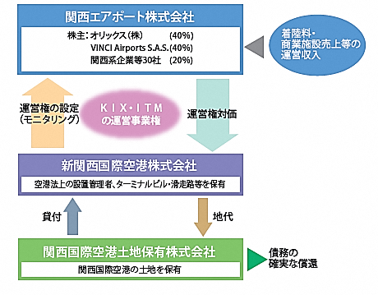
○関西国際空港のコンセッション実施体制
○第１ターミナルの計画取扱能力と旅客数実績
第１ターミナルリノベーションを中心に年間約4000万人のターミナルキャパシティを創出、また当初計画取扱能力と旅客数実績のギャップを解消
出典：大阪の再生・成長に向けた新戦略「関連データ」より
出典：関西エアポート株式会社「関西国際空港の現況」より
○外国人入国者の空港別利用割合(2019年)
○関空における外国人入国者の地域別内訳（2019年）
○主な国際空港における都市中心部からのアクセス
（2014年時点）
空港名(都市) | 鉄道アクセス | バスアクセス
関空(大阪) | 約56分 | 約50分
成田(東京) | 約53分 | 約60分
浦東(上海) | 約8分(ﾘﾆｱ) | 約60分
仁川(ソウル) | 約43分 | 約70分
ドゴール(パリ) | 約25分 | 約45分
ヒースロー(ロンドン) | 約15分 | 約40分
JFK(ニューヨーク) | 約35分 | 約60分
東アジア主要
国・地域シェア
約80％
出典：国交省「交通政策審議会航空分科会
基本政策部会」より作成
出典：法務省「出入国管理統計統計表」より作成

Slide 14
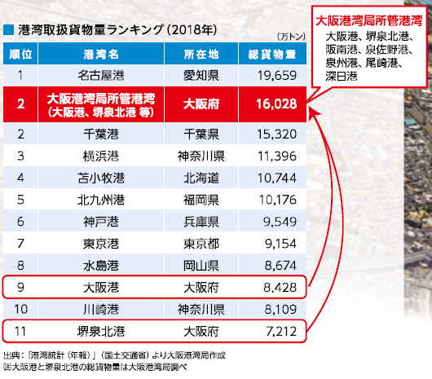
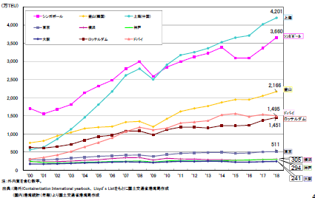
７ー７.到達点分析 - 機能面 -（２）都市インフラの充実 -④港湾の国際競争力強化【個別個票】
第２回意見交換会 参考資料１
当初ビジョンで示していた取組みの方向性
取組状況
大阪府と大阪市の港湾局を統合し、大阪港湾局を設立し、９つの港湾の管理を一元化。取組みの方向性を示す「大阪“みなと”ビジョン」を策定するなど、港湾の国際競争力強化への取組みは着実に進められている。
国際競争力があり、利用者ニーズに合った使いやすい港を実現するため、大阪府・大阪市の港湾管理の一元化への取組みを進める。あわせて、海岸防災に関して大阪府・大阪市相互の連携を進める。
大阪港湾局の共同設置により、事務の一体化を図り、人や情報を共有することで、広域的な視点で連携した取組みを進める。
今後の議論のための論点
アジア諸港の台頭により、国際競争力の低下が懸念される中、 大阪港湾局の共同設置による利点を活かし、「大阪“みなと”ビジョン」に沿って、広域的な視点で港湾の国際競争力強化への取組みをより一層進めていく必要があるのではないか。
■ 主な取組経過（年度）
○港湾取扱貨物量ランキング（2018年）
○世界の主要港湾のコンテナ取扱貨物量の推移
～2017 | 阪神港が国際コンテナ戦略港湾に選定（2010.8） 阪神港の運営会社「阪神国際港湾株式会社」設立（2014.10） 「阪神国際港湾株式会社」が国の出資を受け、特定港湾運営会社となる（2014.12） 大阪港湾連携会議を設置（2017.8）
2018
2019 | 「大阪港湾局」共同設置関連議案が両議会で可決
2020 | 「大阪港湾局」発足 大阪”みなと”ビジョン策定
2021～ | 府市港湾で連携した事業（貨物集貨事業、旅客船利用推進事業など）の実施
大阪港湾局が管理する港における取扱貨物量（トン数）は、国内2位の規模に相当。
他方、世界の主要港湾のコンテナ取扱貨物量（TEU）の推移と比較すると、上海・シンガポール・プサンなどの港湾が大幅な伸びを示しているのに対し、日本の各港湾の取扱量の伸びは限定的。
上海
ｼﾝｶﾞﾎﾟｰﾙ
プサン
ドバイ
ﾛｯﾃﾙﾀﾞﾑ
東京
横浜
神戸
大阪
出典：大阪港湾局パンフレット
出典：国土交通省「国際コンテナ戦略港湾政策推進WG」第１回資料

Slide 15
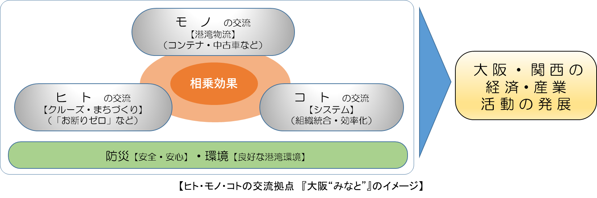
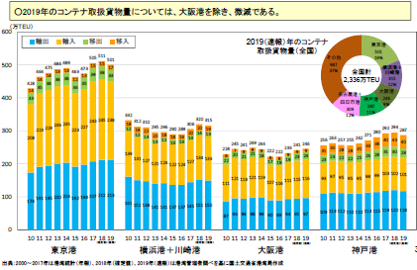
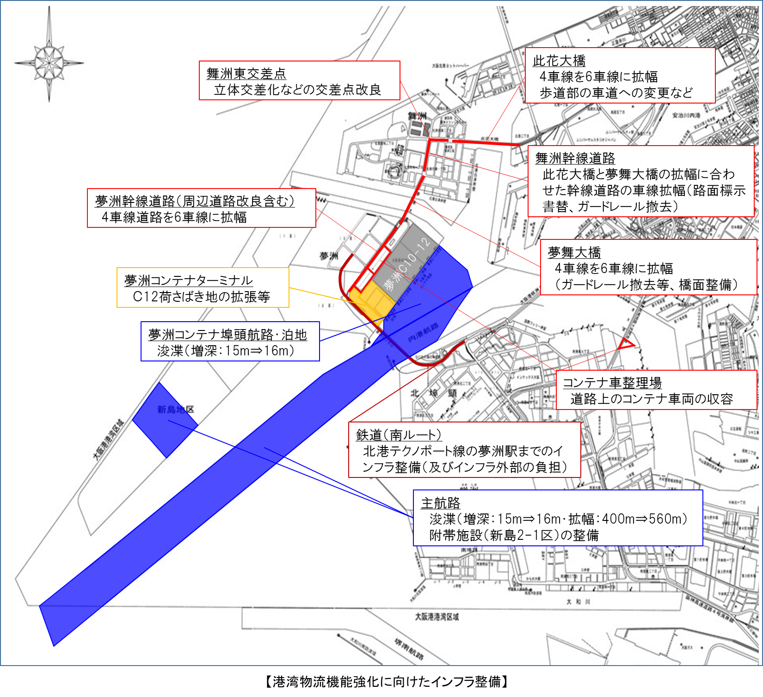
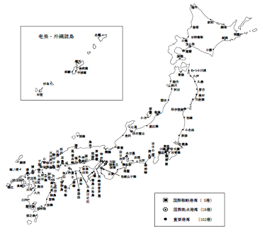
○大阪“みなと”ビジョンのコンセプト
○国際コンテナ戦略港湾のコンテナ取扱貨物量推移
2019年コンテナ取扱貨物量については、大阪港のみ増加
出典：大阪“みなと”ビジョン
○大阪港のコンテナ物流機能等の強化
大阪港
神戸港
出典：国土交通省「国際コンテナ戦略港湾政策推進WG」第１回資料
○国際戦略港湾
政令により、5港が指定。当該港湾は国土交通省の「国際コンテナ戦略港湾」にも選定 ５港（東京港、川崎港、横浜港、神戸港、大阪港）
京浜
（東京港・横浜港・川崎港）
阪神
（大阪港・神戸港）
出典：大阪“みなと”ビジョン
出典：港湾数一覧、国際戦略港湾、国際拠点港湾及び重要港湾位置図
Notes:
政策企画部

Slide 16
７ー８.到達点分析 - 機能面 -（３）基盤的な公共機能の高度化
第２回意見交換会 参考資料１
当初ビジョンで示していた取組みの方向性
取組状況
大阪では、安全・危機管理機能の強化をはじめ、大阪府・大阪市連携の取組み等を通じて、都市機能・住民サービスの向上。
今後とも経営形態の見直しや府域全体を見据えた観点から、都市の基盤となる公共機能の高度化を図り、暮らしやすく、持続可能な都市としての基盤を確立。
消防の広域化の目的である、「住民サービスの向上」「人員配備の効率化と充実」「消防体制の基盤の強化」を進めるため、一定の広域化を進めている。また、消防職員数についても東京に次いで全国2位と、消防吏員も増加。
地方独立行政法人大阪健康安全基盤研究所では、健康危機事象に対応するため機能強化部門の体制の構築や新型コロナウイルス感染症パンデミックにおいてはPCR検査の対応をはじめ、疫学調査チーム（O-FEIT）の立ち上げによる疫学調査の支援を行うなど、大阪の公衆衛生行政に貢献。
生活インフラである水道・下水道・ごみ処理施設を持続可能性をもって維持・発展させるため、人口減少に伴うダウンサイジング、施設等の老朽化に伴う更新コストの抑制をすすめる広域化・共同化の取組みを実施。
今後の議論のための論点
大阪の消防、防災の対応力の向上、さらに西日本の消防・防災拠点とするため、消防の一元化が必要。
また、副首都化をめざす上で、東京消防庁と並ぶ消防・防災の対応力を持つためには、市町村から大阪市への事務委託を進め、大阪市消防局を中心としたさらなる消防力の強化が必要ではないか。
大阪健康安全基盤研究所については、検査・研究体制や疫学調査研究機能の強化、感染症などの危機事象に対応するため、さらなる疫学専門家の育成が必要ではないか。
大阪広域水道企業団と市町村水道事業者との統合は14団体、府内団体の1/3にとどまっており、さらなる統合の加速化が必要ではないか。また、府域水道基盤強化のため、大阪府、大阪市の連携により、さらなる技術連携の拡大や人材育成を進めるべきではないか。
府市下水道の更なる発展と府内市町村の下水道事業の持続性を確保するため、広域化・共同化の取組みや人材育成の支援などソフト施策の充実を図る必要があるのではないか。
ごみ処理施設の更新のタイミングにある市町村に対し、大阪府が働きかけ検討体制を設けるなど、さらなる広域化・集約化が必要ではないか。また、ごみ焼却施設は、廃棄物エネルギーを効率的に回収することによる地域のエネルギーセンターや災害時の防災拠点としての機能を有することができるため、公共機能の高度化に資する整備の働きかけが必要ではないか。

Slide 17
人口1万人あたり救急出動件数の推移
大阪府
東京都
全国平均
全国平均
3,496円
愛知県
府内平均
2,859円
0
（単位人）
救急出動１00件あたり搬送人員の推移
政令市
20万人以上
10～20万人未満
愛知県
5～10万人未満
5万人未満
全国平均
（大阪府調べ。全国平均は2017年度末のもの。（出典：総務省決算状況調査（2017年度））
東京都
■下水道施設の老朽化
大阪府
府内市町村の下水道供用開始後経過年数
■水道管路老朽化
70年以上
0
50年以上
30年以上
※当該市町村における最も早く供用したエリアの経過年数を示しているものであり、すべてのエリアの経過年数を示しているものではありません。
30年未満
大阪の救急出動は増加傾向にあり、人口1万人あたりの2015年の出動件数は622件で全国で最も多く、全国平均の1.3倍
一方、出動100件あたりの搬送人員は少ない（不搬送件数が多い）水準で推移し、2015年は86.6人（全国平均90.5人）。
出典：第12回副首都推進本部会議資料
「副首都実現に向けた都市機能の強化について」
出典：府域一水道に向けた水道のあり方に関する検討報告書
出典：大阪府市下水道ビジョン

Slide 18
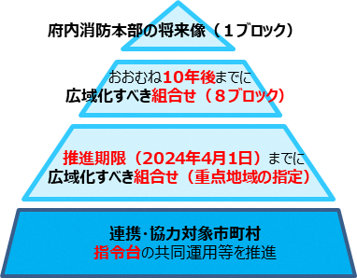
７ー９.到達点分析 - 機能面 -（３）基盤的な公共機能の高度化 –
①安全・危機管理機能の強化（消防・防災）【個別個票】
第２回意見交換会 参考資料１
当初ビジョンで示していた取組みの方向性
取組状況
副首都としてあるべき消防・防災のあり方検討
大阪の消防力の強化
・少子高齢化、人口減少、大規模災害などに
対応できる大阪の消防力の強化（広域化と
消防本部間の水平連携強化の取組み検討）
・全国規模での応援活動が必要になる大規模
災害時に備えるべき大阪の消防力
大阪府消防広域化推進計画を策定し、取り組みを進めている。
→一部事務組合（５組合、15市町構成）・消防事務委託（4市受託、
7市町村委託）・通信指令C共同設置（４指令センター、9市町構成）。
消防職員数の増加の取組みも進んでおり、東京に次いで全国2位。
今後の議論のための論点
消防力の強化につながる府内消防の一元化を将来像としているが見通しが立っていないため、大阪府が積極的に関与し、まずは8ブロックから段階的に進めていくべきではないか。
各地で頻発化する土砂災害・豪雨災害、さらには発生が危惧される大規模地震など、甚大化・多様化する災害に対応するため、大阪市消防局を中心とした、さらなる消防力の強化を進めていくべきではないか。
救急について、出動件数は全国で最も多く、全国平均の1.3倍。救急自動車の充足率は全国平均より低くなっている。一方、出動の搬送人員は全国平均より少ない（不搬送件数が多い）状況。広域化による人員配置等の効率化を進めるとともに、効率的な搬送についての検討が必要ではないか。
■ 主な取組経過（年度）
【消防広域化の方向性】
《広域化の目的》
消防力の維持強化と併せて行財政基盤の強化も含めトータルとして住民サービスの提供を目的として推進
～2017 | 大阪の消防力強化の検討結果とりまとめ
2018 | 大阪府消防広域化推進審議会を設置 大阪府消防広域化推進計画再策定
2019 | ―
2020 | ―
2021～ | ―
都道府県別消防職員数順位
1位 東京 19,353人
2位 大阪 10,233人
3位 神奈川 10,111人
4位 北海道 9,235人
5位 埼玉 8,636人
出典：総務省消防庁 令和2年版消防白書

Slide 19
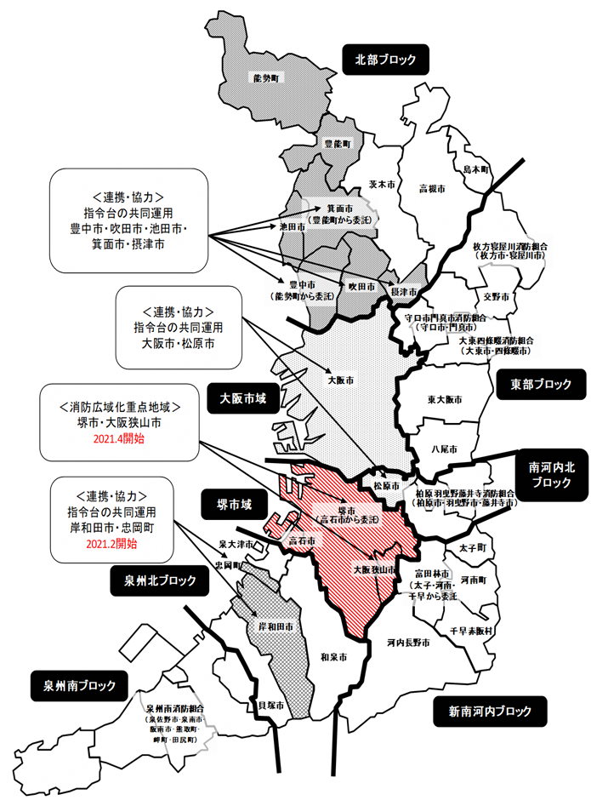
■広域化対象市町村の組み合わせ
■広域化がもたらす効果（8ブロックで行う場合と1ブロックで行う場合を比較）
 | 8ブロック | １ブロック
本部機能集約効果 （現場増強可能人数） | ▲344人 | ▲558人
現場到着時間短縮効果 （救急車の運用効果の場合） | 2,200地区 （30市町村） | 3,463地区 （39市町村）
指令台整備費節減 | 整備費▲36.9億円 保守費▲1.9億円/年 | 整備費▲96.9億円 保守費▲4.9億円/年
はしご車の重複投資回避 | ▲1台 | ▲4台
本部機能の集約効果は高まり、現場増強可能人数が多くなる。
多くの市町村で現場への平均到着時間短縮効果が表れる。
財政面でも大きな効果が生じる結果となった。
＜生み出された現場増強可能人数による現場対応力強化例＞
本部機能の集約により生み出された人数を現場に配置することで、強化が可能となる事例として下の表。
 | 8ブロック | １ブロック
現場増強可能人数 | ＋344人 | ＋558人
① 部隊の専任化 （現状：専任540隊、兼任280隊） | ＋38隊 | ＋42隊
② ポンプ車乗車人員増 （現状：ポンプ車337隊） | ＋10隊 | ＋16隊
③ 部隊増強 （現状：820隊） | ＋2隊 | ＋3隊
④ 予防要員増強 | ＋18人 | ＋66人
⑤ 大規模災害対応部隊の創設 （現状：特別高度救助隊2隊） | ー | ＋1隊
⑥ 消防技術力UP | ー | 計画的研修の実施 （研究所の設置） ＋43人
2012年：33消防本部
⇩
2021年：26消防本部
出典：大阪府消防広域化推進計画
広域化に対する各消防本部の懸念
○本部毎の部隊運用に不均衡がある中、統一した指令台で運用すると、逆に地域毎に適した戦術や部隊運用ができなくなる。
○市町村関係部局や消防団との連携の問題がある。構成市町で意見の集約や合意形成に時間がかかる。
○比較的小規模な消防本部にとっては、広域化により大規模消防本部の消防力にあわせる必要があり、負担金が増える。
○地域の密着性やきめ細やかな消防行政に支障がでる。消防署所、車両配置等が都心部分へ集中する。
○中核となる本部は、規模の小さい本部へ消防力・職員が流れて質が低下する

Slide 20
７ー10到達点分析 - 機能面 - （３）基盤的な公共機能の高度化 –
①安全・危機管理機能の強化（公衆衛生（感染症・食の安全））【個別個票】
第２回意見交換会 参考資料１
当初ビジョンで示していた取組みの方向性
取組状況
大阪府・大阪市共同設置の『地方独立行政法人大阪健康安全基盤研究所』を創設
健康危機事象への対応力強化、学術分野・産業界への支援・連携体制の確立等、西日本の中核的な地方衛生研究所に相応しい機能を備えた研究所づくりを推進
統合後の研究所機能が最大限発揮できるよう一元化施設を整備
「地方独立行政法人大阪健康安全基盤研究所」を設置。
○新型コロナウイルス感染症への対応。
→疫学調査チームの設置。保健所において疫学調査支援活動を実施。
→＜大阪府新型コロナウイルス対策本部会議・専門家会議＞への知見の提供。
→検査機器や全所的な協力体制の整備により大量のウイルス検査に対応。
○外部研究資金を積極的に獲得。（中期計画における数値目標達成）
今後の議論のための論点
大阪健康安全基盤研究所においては、施設の一元化を機に、検査・研究体制の強化・疫学調査研究機能の強化や、感染症などの危機事象に対応するため、さらなる疫学専門家の育成が必要ではないか。また、2025年大阪・関西万博への対応に向けた対応の強化・充実が必要ではないか。
■ 主な取組経過（年度）
＜健康危機事象への対応力の強化＞
【G20大阪サミット対応】
G20大阪サミット関連施設食中毒対策事業の実施
感染症強化サーベイランスの実施
【新型コロナウイルス感染症対応】
検査体制の強化
検査機能の相互補完（森ノ宮・天王寺両センター間）
・ PCR検査、変異株スクリーニング、ゲノム（遺伝子情報）の解析
疫学調査の充実（疫学調査チーム立ち上げ）
＜検査・研究機能の充実＞
信頼性確保の体制整備・外部研究資金の積極的な獲得
＜一元化施設を2022年度開設＞
施設、機器、組織、業務の統一化など・研究所機能を最大限に発揮
～2017 | 統合に向けた検討・協議開始（2012） 府市の地方衛生研究所が統合し、地方独立行政法人大阪健康安全基盤研究所設立（2017）
2018 | ―
2019 | ―
2020 | ―
2021～ | 第2期中期目標について府市議会の議決 一元化施設完成予定（2022）

Slide 21
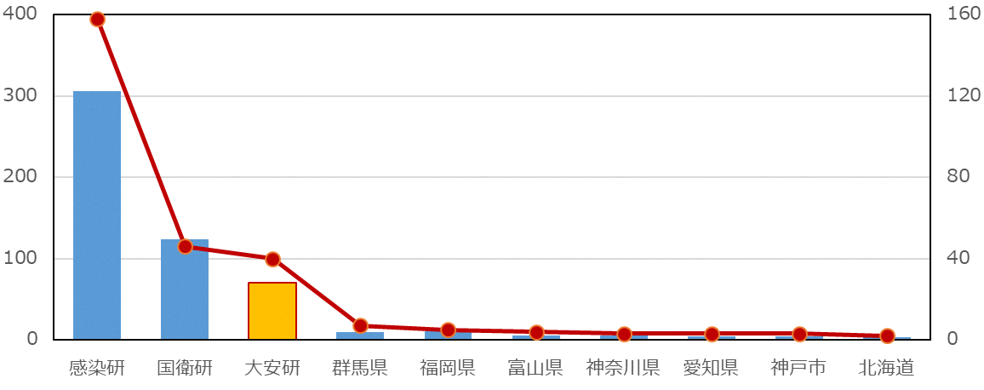
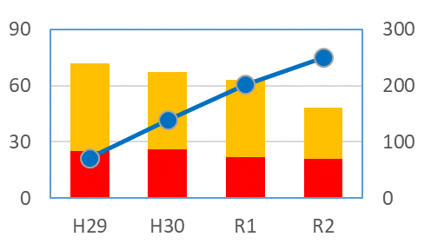
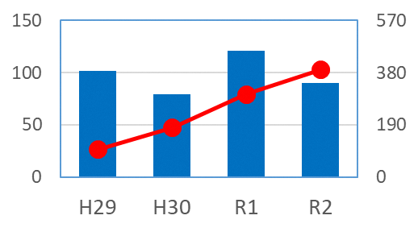
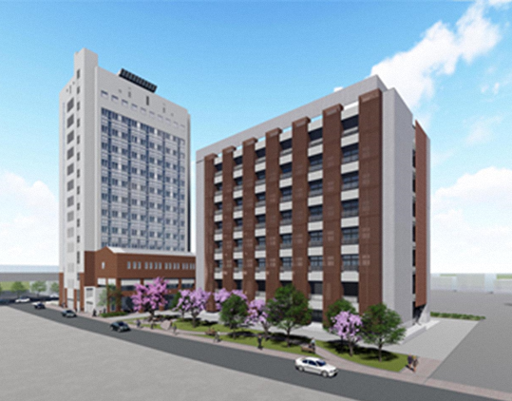
＜文部科学省 科研費への取組状況：配分金額及び採択件数（R2）＞
＜参考：大阪府における新型コロナ対応について＞
新型コロナ対応として、府が司令塔として広域機能を発揮し、指定都市・中核市と連携し、感染拡大の抑制や検査・医療提供体制の構築を進めた。
（配分金額）
（採択件数）
（百万円）
■新型コロナ感染症における府が広域機能を担った取組み
○広域的な調整機能の発揮
・入院フォローアップセンターによる入院調整
・転退院サポートセンターによる転院調整
・⾃宅待機者等24時間緊急サポートセンターによる療養のサポートなど
○感染拡大に対応した医療・療養体制の確保
・コロナ受入病床・宿泊療養施設の確保
目標：重症病床610床、軽症中等症病床3,100床、
ホテル10,000室（大阪府保健・医療提供体制確保計画R3.11.19）
･ 「大阪コロナ重症センター」を3施設整備（重症病床計70床）
･大阪コロナ⼤規模医療・療養センターの整備 など
○大阪モデルに基づく府民の行動変容の促進
・府独自の指標・目安を設定し、日々感染・療養状況を公表
○ウイルスとの「共存」を前提とした感染拡大防止策
・「大阪コロナ追跡システム」の迅速な構築と活用
出典：日本学術振興会 科研費データより
＜競争的外部研究資金への応募・採択件数＞
＜論文、著書等による成果発表件数＞
累積応募数
累積数
数値目標
数値目標
応募数
■新型コロナ感染症における府市連携による主な取組み
○PCR検査にかかる連携及び実施体制の確保
・ 濃厚接触者等の検査に対応するため、市内に複数個所設置しているPCR検査場を連携して運営
・ 市が委託をしている検査で陽性となった検体含め、府が主体となりスクリーニング検査及びゲノム解析を実施できる体制を構築
・大阪府から大阪市保健所へ職員派遣を行い、連絡調整の仲介を実施
○市民病院を活用した病床の確保
・ 市が十三市民病院をコロナ専用の病院とする方向を明示し、府が受入専用医療機関としての整備・運営を支援
○感染拡大期における連携の強化
・入院患者待機ステーションを大阪市消防局と連携して運営
採択数
＜施設の一元化に向けた取組み＞
〇森ノ宮センターと天王寺センターの統合（令和4年度冬〜）
森ノ宮センター北側の旧健康科学センタービルを改修（既存棟）するとともに隣接地に新棟を建築（増築棟）し、一元化施設を整備
・検査業務の統一化
・検査手数料の改定（統一化）
・法人予算の共通化（令和5年度より実施予定）
第1回 「副首都ビジョン」のバージョンアップに向けた意見交換会（令和3年12月16日）
参考資料２ 「副首都ビジョン」策定後のこれまでの取組みより

Slide 22
７ー11.到達点分析 - 機能面 -（３）基盤的な公共機能の高度化 –
②生活インフラの最適化（水道）【個別個票】
第２回意見交換会 参考資料１
当初ビジョンで示していた取組みの方向性
取組状況
人口減少に伴う需要減に対応するダウンサイジング
施設・設備の老朽化に伴う更新コストの平準化
自律的な運営と運営コストの抑制に資する経営形態の見直し
ゲリラ豪雨や巨大地震などの災害に強い生活インフラの実現
府域一水道に向けた水道のあり方に関する検討報告書を取りまとめ。
大阪広域水道企業団と市町村水道事業者との統合は現時点において予定を含め14団体。
大阪市と守口市が「庭窪浄水場施設共同化に関する基本協定」を締結し、2024年共同化開始予定。
施設の最適配置・統廃合について、大阪市と守口市の共同化もモデルケースとし、府域一水道に向けた水道のあり方協議会において淀川水系における具体的な取り組みを検討中。
今後の議論のための論点
現在、大阪広域水道企業団との統合は14団体、府内団体の1/3、給水人口の5％にとどまっており、さらなる統合の加速化が必要ではないか。
府域水道基盤強化計画のため、大阪府、大阪市の連携により、さらなる技術連携の拡大や人材育成を進めるべきではないか。
■ 主な取組経過（年度）
■広域化の取組み
～2017 | 大阪広域水道企業団を設立 「大阪府水道整備基本構想」で目標に府域一水道を記載
2018 | 大阪府と府内全水道事業体が参画する「府域一水道に向けた水道のあり方協議会」を設置
2019 | あり方協議会で「府域一水道に向けた水道のあり方に関する検討報告書」を取りまとめ、公表
2020 | 「大阪市水道PFI管路更新事業等実施方針」等を公表し、管路更新事業等への運営権制度導入準備 事業者公募（すべての事業者辞退により公募条件等再検討中）
2021～ | 水道基盤強化計画について、府域一水道に向けた水道のあり方協議会にて2022年度末の策定に向け取組み中
《企業団と市町村水道事業者との統合》
現時点において2024年度までに、予定を含めて府内の約3分の1となる
14団体が統合。
統合年度 | 企業団との統合市町村
～2019 | 9団体（能勢町のみ2024年度予定）
2021 | 藤井寺市、大阪狭山市、熊取町、河南町
※2024年度の統合に向け、企業団と岸和田市・八尾市・富田林市・大東市・和泉市
柏原市・高石市・東大阪市の8団体が『水道事業の統合に向けての検討、協議に関す
る覚書』を締結（2022年1月6日）

Slide 23
■広域化の取組み
■給水人口と生活用1人1日の平均給水量の推移
《施設の最適配置・統廃合》
大阪市と守口市による浄水場共同化（庭窪）
2019年に共同化に向けた基本協定締結
➡2024年度の共同開始をめざす
《広域化及び技術連携を含めた具体的取組み》
大阪市・堺市の連携
・2019年に包括連携協定を締結
・管路更新促進、ICT活用、サービス向上策を
検討
大阪市・堺市・企業団の連携
・2020年に水道の基盤強化に向けた連携協定
締結
・施設の最適配置や水道事業の業務改善等を
検討
大阪市による技術連携の拡大
・府内14市町と技術協力に関する連携協定を
締結
・各事業体のニーズに応じた技術支援の拡大を
検討
堺市と富田林市の連携
・2020年に事業連携に関する基本協定を締結
・工事の共同発注や資機材の共同購入等を検討
《広域化・一水道への機運醸成》
・住民理解を深めるため、ウェブセミナーの実施
給水人口
＊生活用1人1日平均給水量 ＝ $\frac{生活用年間給水量}{人口\text{×}年間日数}$
出典：府域一水道に向けた水道のあり方に関する検討報告書
■職員の年齢構成
出典：「平成30年度（2018年度）大阪府の水道の現況」

Slide 24
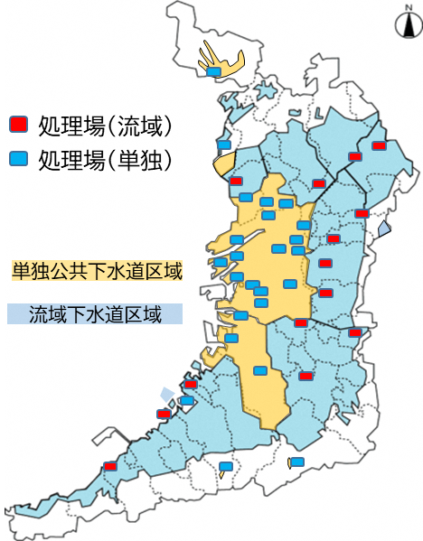
７ー12.到達点分析 - 機能面 - （３）基盤的な公共機能の高度化 –
②生活インフラの最適化（下水道）【個別個票】
第２回意見交換会 参考資料１
当初ビジョンで示していた取組みの方向性
取組状況
人口減少に伴う需要減に対応するダウンサイジング
施設・設備の老朽化に伴う更新コストの平準化
自律的な運営と運営コストの抑制に資する経営形態の見直し
ゲリラ豪雨や巨大地震などの災害に強い生活インフラの実現
市においては、クリアウォーターOSAKA（株）を設立し、市域全体の運転維持管理業務の包括委託を実施。
PFI法に基づく、大阪市汚泥処理施設設備事業実施方針案を公表（大阪市平野下水処理場及び舞洲スラッジC）。処理場の維持管理業務と改築を一括して性能発注する包括管理事業を契約（大阪府今池水みらいC）。
「大阪府市下水道ビジョン」の策定。
今後の議論のための論点
人口減少による使用料収入の減少や施設老朽化による改築更新事業の増大が想定されるなか、大阪府市が連携し、府内市町村の下水道事業の持続性確保に向け、広域化・共同化の取組みや人材育成の支援などソフト施策の充実を図り、府市下水道の更なる発展と府内市町村の下水道事業の持続性確保が必要ではないか。
■ 主な取組経過（年度）
大阪府の下水道
・下水道計画区域内に9９．8%の
住民が居住（下水道普及率は
96.8%（2020年度末））
・下水道整備により府内河川の水質
環境基準は96.3％（2020年度末）
に達する等、水質改善に大きく貢献
・約8割の住民が府市下水道を使用
府市連携による市町村支援
・府市の下水道事業の更なる発展と
市町村の下水道事業の持続可能性
確保に貢献
～2017 | 大阪市公共下水道事業施設の運転維持管理業務等をクリアウォーターOSAKA（株）へ包括委託
2018 | 流域下水道事業に公営企業会計導入
2019 | ―
2020 | 下水道事業におけるPPP/PFI方式の導入について、大阪市平野下水処理場及び舞洲スラッジセンターにおいて、PFI法に基づく大阪市汚泥処理施設整備事業実施方針（案）公表
2021～ | 下水道事業におけるPPP/PFI方式の導入について、大阪府今池水みらいセンターにおいて、処理場の維持管理業務と改築（汚泥焼却炉）を一括して性能発注する包括管理事業を契約 「大阪府市下水道ビジョン」策定
（出典：大阪府市下水道ビジョン）

Slide 25
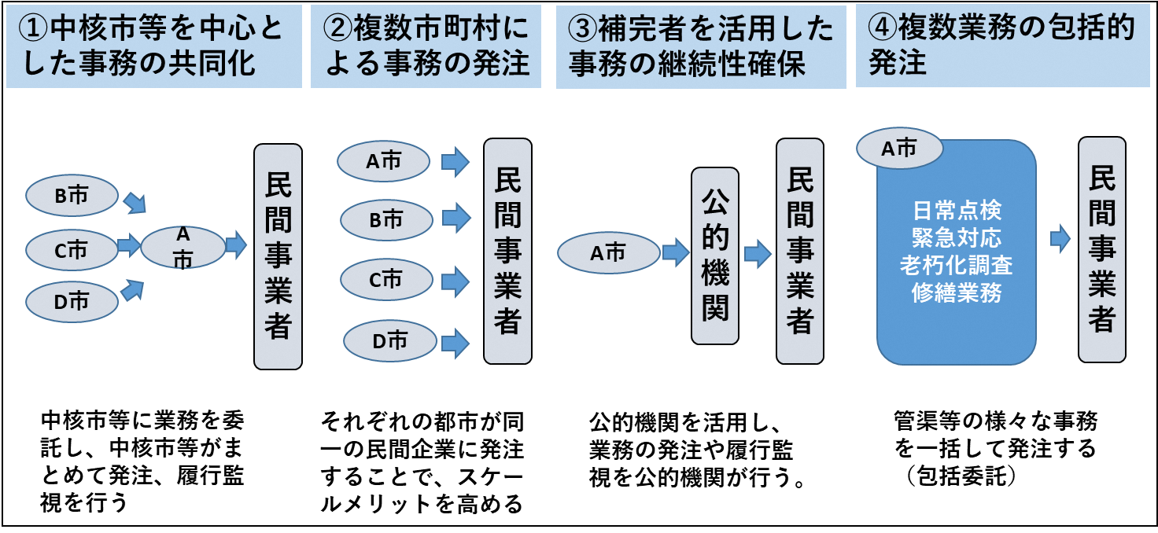
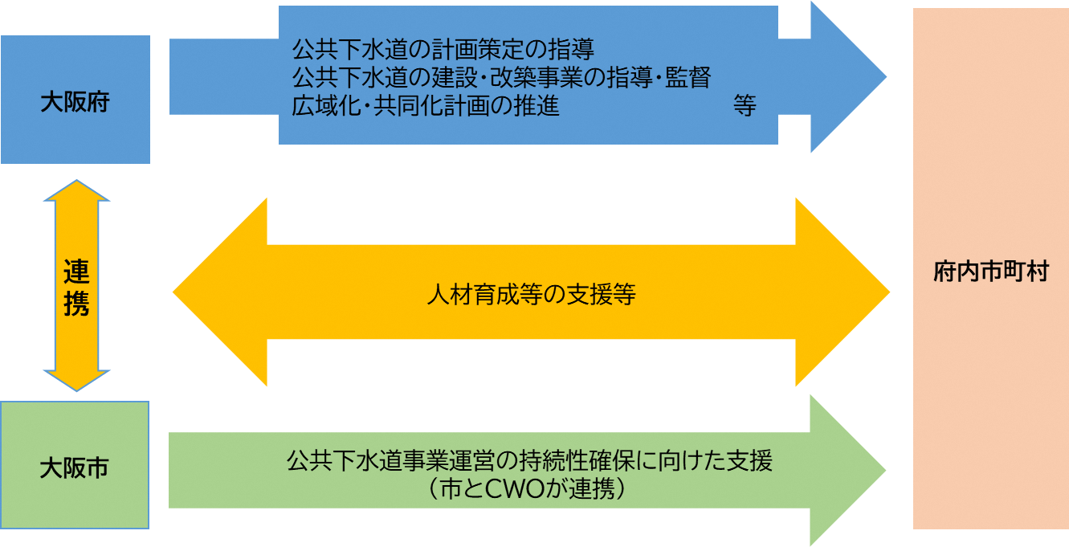
■様々な事業持続性確保の実現手法
■府内市町村への支援イメージ
■クリアウォーターOSAKAの取組み
大阪市の下水道事業の経営形態の見直しのなかで、従来、大阪市職員が直営で行っていた下水道施設の維持管理業務について、「上下分離」の導入により市の職員を転籍させる形で、市の１００％出資団体として、２０１６年７月に誕生した株式会社。
【具体的な取り組み】
管渠、下水処理場をトータルシステムとして運転・維持管理する技術・ノウハウの強みを活かし、民間企業と連携し、「自治体、民間企業に頼られるパートナー」をめざす。
大阪市域内業務の受託実績を基に、他都市のニーズを把握しながら、大阪市域外においても大阪市の包括委託のノウハウを活かし支援体制の構築をめざす。
【包括管理委託の受注実績】
大阪市下水道施設維持管理業務、河内長野市下水道施設包括的管理業務、堺市南部下水道管路施設維持管理業務
【新技術の開発】
B-DASH事業※による新技術の開発
※国土交通省が実施している下水道革新的技術実証事業の略で、自治体の処理場等のフィールドにおいて官民連携して新技術を開発
する取組。

Slide 26
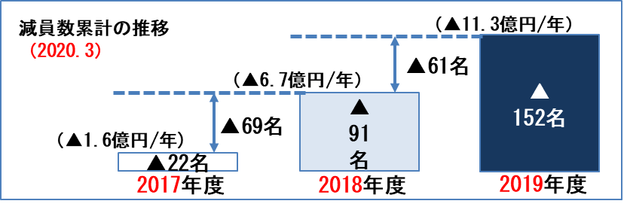
７ー13.到達点分析 - 機能面 -（３）基盤的な公共機能の高度化 –
②生活インフラの最適化（ごみ処理）【個別個票】
第２回意見交換会 参考資料１
当初ビジョンで示していた取組みの方向性
取組状況
市町村及び一部事務組合と連携し、広域化・集約化を着実に進めている。（ごみ焼却施設数53→39）
大阪市では、焼却事業の広域化（一組化）を実施（大阪市、八尾市、松原市、守口市）。また、収集輸送事業の民間委託化を進め事業費削減の効果が出ている。
災害対策に加え、輸送効率も考慮した、環境事業センターの適正配置に向けて、２環境事業センターの廃止に着手。
人口減少に伴う需要減に対応するダウンサイジング
施設・設備の老朽化に伴う更新コストの平準化
自律的な運営と運営コストの抑制に資する経営形態の見直し
ゲリラ豪雨や巨大地震などの災害に強い生活インフラの実現
今後の議論のための論点
ごみ処理施設の集約化は効率性の観点からメリットが大きいことや、広域化・集約化は、ごみ処理施設の更新のタイミングが重要であるため、大阪府が積極的に更新タイミングの市町村と連携し、検討体制を設け、さらなる広域化・集約化が必要ではないか。
家庭系ごみ収集輸送事業については、民間委託化の拡大を進め、経費の削減、さらなる効率化と安定した事業運営を行う必要があるのではないか。
■ 主な取組経過（年度）
■ごみ焼却施設の施設数と平均規模
～2017 | 焼却事業について大阪市・八尾市・松原市で一部事務組合による共同処理を実施 ① 大阪市「家庭系ごみ収集輸送事業改革プラン」を策定
2018 | ―
2019 | 上記①に守口市が加入 「大阪府ごみ処理広域化計画」を策定 大阪市「家庭系ごみ収集輸送事業改革プラン2.0」を策定
2020 | ―
2021～ | ―
 | 1998 年度 | 2003 年度 | 2008 年度 | 2013 年度 | 2018 年度
ごみ焼却施設数 | 53 | 50 | 48 | 43 | 39
ごみ焼却施設の平均規模（ｔ／日） | 306 | 328 | 344 | 321 | 314
焼却事業の広域化
焼却事業について、大阪市・八尾市・松原市・守口市で一部事務組合による共同処理を実施。
家庭系ごみ収集輸送に従事する職員の減員数累計の推移

Slide 27
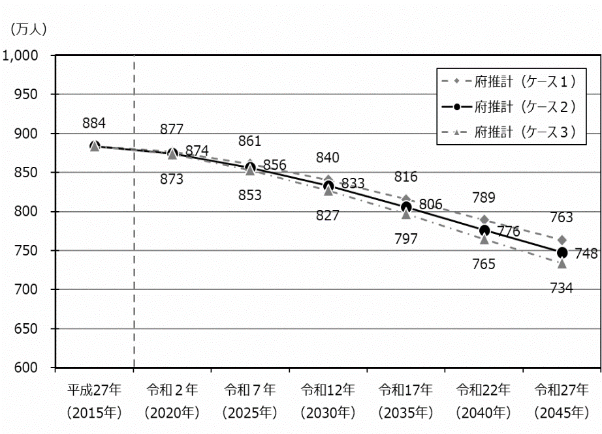
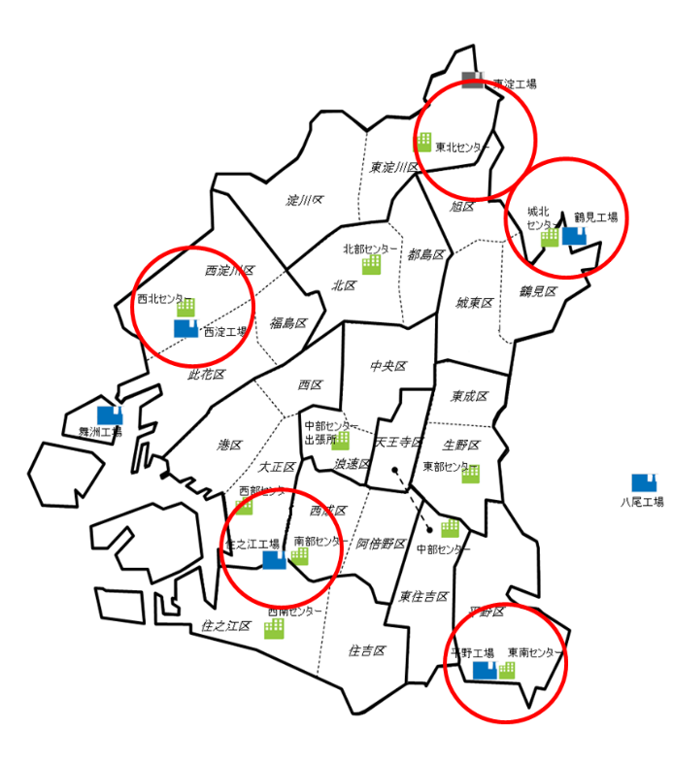
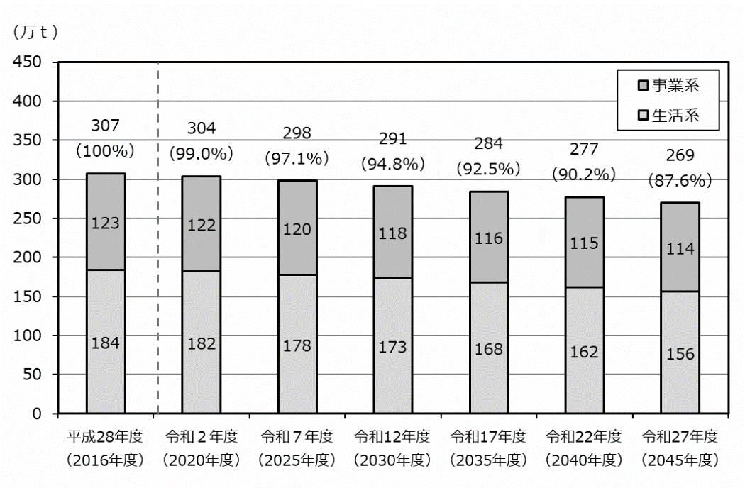
■大阪府人口将来推計
■環境事業センターの配置の適正化（統廃合）
２環境事業センターの廃止（北部環境事業センター及び南海トラフ巨大地震の被害想定を考慮し、市域の西側にある環境事業センターのうち１つ）
2020(R2)年度 | 2021(R3)年度 | 2022(R4)年度
〇 北部の廃止準備 | 〇 北部の廃止 〇 廃止するもう１センターの方針決定 | 〇 もう１センターの 廃止準備
出典：家庭系ごみ収集輸送事業改革プラン2.0
環境事業センター・焼却工場の施設配置図
（2020.3時点）
出典：大阪府ごみ処理広域化計画
※ 円は、搬入先（焼却工場）と併設・近接する環境事業センターを示す。
■大阪府のごみ排出量の将来推計
■家庭系ごみ収集輸送事業の民間委託の拡大
職員の減員数に合わせ、資源ごみ・容器包装プラスチック収集を民間委託化
2020(R2)年度 | 2021(R3)年度 | 2022(R4)年度 | ３か年の委託規模
東南 （約25名） | 東北・西北 （約70名） | 西南 （約45名） | ４環境事業センター （約140名規模）
※ 上記は、職員数の自然減をシミュレーションした結果をもとに計画した。
※ （ ）内は民間委託化する規模（2019(平成31)年度の配置人員ベース）を示す。
民間委託化の推進により、次の削減効果を期待
事項 | 2020(R2)年度 | 2021(R3)年度 | 2022(R4)年度 | 累計
規模 （配置数） | 約25名 | 約70名 | 約45名 | 約140名
削減効果額 | ▲0.5億円 | ▲3.3億円 | ▲5.1億円 | ▲8.9億円
出典：大阪府ごみ処理広域化計画
※ 上記は、令和２年４月１日時点で民間委託化する北部・西部・東南環境事業センターの委託契約状況をもとに試算している。
出典：家庭系ごみ収集輸送事業改革プラン2.0

Slide 28
７ー14.到達点分析 - 機能面 -（４）規制改革や特区による環境整備
第２回意見交換会 参考資料１
当初ビジョンで示していた取組みの方向性
取組状況
大阪では、『世界で最もビジネスしやすい』環境づくりをめざし、全国に先駆けて、国の特区制度の活用や大阪独自の規制改革、税制措置等による取組みを進めてきた。今後は、より一層のビジネス環境の整備に向け、特区制度をさらに活用するなど、ソフト面からグローバル競争力を支える基盤を確立する。
『世界で最もビジネスしやすい』環境づくりをめざし、全国に先駆けて、国の特区制度の活用や大阪独自の規制改革、税制措置等による取組みを進めてきた。
国家戦略特区の活用状況は、関西圏は東京圏に次ぐ規模。総合戦略特区でもライフサイエンス分野、グリーン分野等の取組みをはじめ、51プロジェクトが計画認定。
今後の議論のための論点
世界の都市と比較すると、日本の経済自由度・ビジネス環境は、近年上昇傾向ではあるものの、低位に留まる。
関西国際戦略総合特区については、これまでの拠点だけでなく、圏域を超える拠点間連携などウィングを広げて取組みを進めていく必要があるのではないか。
東西二極の一極として、これまでの国家戦略特区・総合戦略特区における規制改革等の取組みを継続しつつ、民間意見を取り入れながら、スーパーシティなど新たな枠組みの活用により、民間がビジネスしやすい環境整備を大阪から先導し取り組むべきではないか。
また、万博をインパクトに規制改革を進め、世界最先端の医療技術の開発・実装や世界をリードするライフサイエンス産業の成長、スマートモビリティの推進、カーボンニュートラルの実現などへとつなげていく
必要があるのではないか

Slide 29
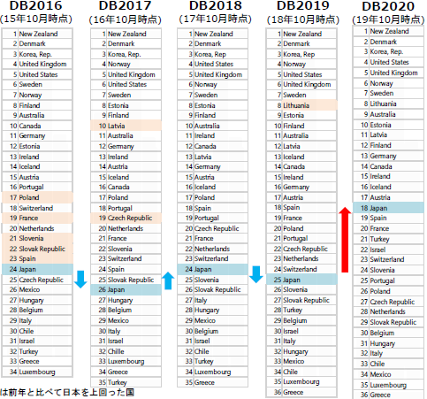
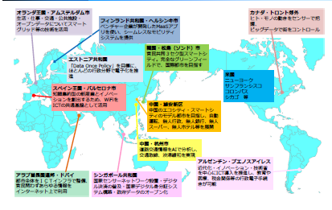

○ビジネス環境ランキング （出典：世界銀行）
○経済自由度に関する評価（ランキング）
経済自由度に関する評価は、日本は28位/48都市と低迷。主にビジネスに関する規制をランキングしている世界銀行の事業環境ランキングでも、近年上昇傾向ではあるものの、低位に留まる。
 | 2015 | 2016 | 2017 | 2018 | 2019 | 2020
日本（大阪・東京・福岡） | 20位 | 20位 | 25位 | 24位 | 28位 | 28位
１位 | 香港 | 香港 | 香港 | 香港 | 香港 | ｼﾝｶﾞﾎﾟｰﾙ
２位 | ｼﾝｶﾞ ﾎﾟｰﾙ | ｼﾝｶﾞﾎﾟｰﾙ | ｼﾝｶﾞﾎﾟｰﾙ | ｼﾝｶﾞﾎﾟｰﾙ | ｼﾝｶﾞﾎﾟｰﾙ | 香港
３位 | ｵｰｽﾄﾗﾘｱ | ｽｲｽ | ｽｲｽ | ｽｲｽ | ｽｲｽ | ｵｰｽﾄﾗﾘｱ
出典：世界の都市総合ランキング/森記念財団都市戦略研究所
※世界の都市総合力ランキング（森記念財団都市戦略研究所）の経済自由度評価は、
国の評価が各都市に当てはめられて評価される。
※事業環境ランキング（世界銀行）ビジネスに関する規制とその施行状況を計測
190か国、10分野において、手続数、時間、コスト、規制の質などについて、モデルシナリオ(中小企業)を設定し、各国の民間有識者からのアンケート回答を基に評価・数値化し、総合ランキングを算出。
（１０分野）
①法人設立②建設許可③電力④不動産登記⑤信用供与⑥投資家保護⑦納税⑧輸出入⑨契約執行⑩破綻処理
○海外のスマートシティ事例
海外では、先進的なスマートシティの事例が多数出てきている。
○デジタル田園都市国家構想
出典：内閣府地⽅創⽣推進事務局資料
出典：「デジタル田園都市国家構想実現会議」資料 内閣官房ホームページより

Slide 30

７ー15.到達点分析 - 機能面 -（４）規制改革や特区による環境整備【個別個票】
第２回意見交換会 参考資料１
当初ビジョンで示していた取組みの方向性
取組状況
大阪では、『世界で最もビジネスしやすい』環境づくりをめざし、全国に先駆けて、国の特区制度の活用や大阪独自の規制改革、税制措置等による取組みを進めてきた。
今後は、より一層のビジネス環境の整備に向け、特区制度をさらに活用するなど、ソフト面からグローバル競争力を支える基盤を確立する。
国家戦略特区の活用規制改革事項数は、関西圏は東京圏に次ぐ規模。国際戦略総合特区でもライフサイエンス分野、グリーン分野等の取組みをはじめ、51プロジェクトが計画認定。PMDA関西支部の設置・機能拡充により、薬事の相談体制の充実なども実現。
今後の議論のための論点
これまでの国家戦略特区・国際戦略総合特区における規制改革等の取組みは継続し、さらなる充実を図るとともに、府市一体のもと、スーパーシティなど新たな枠組みの活用により、ソフト面からグローバル競争力を支える基盤整備をさらに進める必要があるのではないか
■ 主な取組経過（年度）
 | 国家戦略特区 | （スーパーシティ型）
～2017 | エリアマネジメントに係る道路法の特例 公立学校運営の民間開放に係る学校教育法等の特例 革新的な医薬品の開発迅速化
2018 | 設備投資に係る課税の特例 旅館業法の特例（区域拡大） 児童福祉法の特例（国家戦略特別区域小規模保育事業）
2019 | 外国人家事支援人材の受入に係る出入国管理及び難民認定法の特例（区域拡大） 建築物用地下水の採取に係る特例（帯水層蓄熱型冷暖房事業） 病床規制に係る医療法の特例 （高度医療提供事業）
2020 | 外国人家事支援人材の受入に係る出入国管理及び難民認定法の特例（区域拡大） | 内閣府による公募
2021～ | エリアマネジメントに係る道路法の特例 （事業者追加） | 提案書提出

Slide 31




○関西イノベーション国際戦略総合特区の活用状況
○大阪のスーパーシティがめざす未来ビジョン
全国最多の51プロジェクト13案件（うち大阪府域31プロジェクト55案件）が認定
北大阪（彩都等） | PMDAーWEST機能の整備及び治験センター機能の創設など 17プロジェクト
夢洲・咲洲 | バッテリー戦略研究センター機能の整備など ５プロジェクト
阪神港 | 国内コンテナ貨物の集荷機能強化 など ３プロジェクト
京都市内 | 革新的消化器系治療機器の開発 など ９プロジェクト
神戸医療産業都市 | 再生医療・細胞治験の実用化促進 など 13プロジェクト
大阪駅周辺 （うめきた他） | 先進医療の実現に向けたコホート （疫学）研究・バイオマーカー研究の推進 など ４プロジェクト
関西空港 | 医薬品・医療機器等の輸出入手続きの電子化・簡素化 など ４プロジェクト
けいはんな学研都市 | スマートコミュニティーオープンイノベーションセンター機能の整備 など ２プロジェクト
播磨科学公園都市 | Spring-8を活用した次世代省エネ材料開発・評価 など ２プロジェクト
共通 ※京都市内、北大阪、大阪駅周辺、神戸医療産業都市等 | 医療機器等事業化促進プラットフォームの構築 など ４プロジェクト
○ＰＭＤＡ関西支部における相談体系図
出典：大阪府・大阪市スーパーシティ構想再提案資料
○スーパーシティ構想の概要
○スーパーシティの応募⾃治体
３１の地⽅公共団体からスーパーシティの提案
○ＰＭＤＡ関西支部テレビ会議システム利用状況（速報値）
2016年度～ ２０２１年１２月１日時点 | 利用希望 | 実績
RS戦略相談 | 89 | 50
治験相談等 | 506 | 290
初回面談・品目説明会 | 17 | 8
安全対策相談 | 20 | 19
合計 | 632 | 367
出典：内閣府地⽅創⽣推進事務局資料
出典：（独法）医薬品医療機器総合機構 関西支部テレビ会議システム利用状況より作成
出典：内閣府地⽅創⽣推進事務局資料

Slide 32
７ー16.到達点分析 - 機能面 -（５）産業支援や研究開発の機能・体制強化
第２回意見交換会 参考資料１
当初ビジョンで示していた取組みの方向性
取組状況
大阪では、政策連携を深めながら、産業支援の充実を図ってきた。
今後は、その取組みの成果として創設された地方独立行政法人大阪産業技術研究所の充実強化等を通じて大阪全体の産業支援機能・体制の強化を図り、大阪に新たな事業活動を生み出す基盤を確立する。
中小企業支援機能・体制の強化のため、大阪産業振興機構と大阪市都市型産業振興センターを統合し、「公益財団法人大阪産業局」を設立。また、グローバル市場で活躍できるスタートアップ企業の輩出支援やデジタル化に対応するためDXに関するポータルサイト開設や人材育成支援を実施し、企業支援を進めている。
地方独立行政法人大阪産業技術研究所においては、大阪産業局、民間研究所や大学等と連携を深め、統合による強みを活かし、一気通貫の支援などに取組み、多様化・高度化する技術課題、成長分野の研究開発推進を進めている。
今後の議論のための論点
中小企業の海外進出やグローバル展開の意識は高い状況にあることから、大阪の中小企業等の経営力強化や創業支援等を進めるために、大阪産業局において大阪企業の海外展開を支援する取組みが必要ではないか。
大阪に人や投資を呼び込みイノベーションを創出するために、世界で最もビジネスしやすい環境づくりを進める必要があるのではないか。
「兵庫・大阪連携会議」を契機に経済圏が一体となっている兵庫県、さらには京阪神を視野に広域的な産業連携・育成を進めていくべきではないか。
大阪産業技術研所においては、「脱炭素社会の実現」、「海洋プラスチック問題」などの社会課題の解決・SDGｓに資する研究を積極的に進めるべきではないか。

Slide 33
■外資系企業進出件数内訳
（2019年：全国3,224件）
■外国法人の総所得金額
（2017年）
外資企業数 上位５ | 総所得金額 （百万円）
東京都 神奈川県 北海道 大阪府 千葉県 | 612,412 11,252 1,442 1,204 4,272
全国計 | 636,714
(出典：国税庁「統計年報」）
(出典：東洋経済新報社「外資系企業総覧」）
中小企業
■都道府県別の海外企業進出数推移
資料：地域経済分析システムより作成
（経済産業省：海外事業活動基本調査を再編加工）
海外進出 企業数 | 2010 | 2011 | 2012 | 2013 | 2014
１位 | 10,051 （東京都） | 10,364 （東京都） | 11,976 （東京都） | 12,121 （東京都） | 12,101 （東京都）
２位 | 2,316 （大阪府） | 2,418 （大阪府） | 2,967 （大阪府） | 3,105 （大阪府） | 3,055 （大阪府）
３位 | 1,589 （愛知県） | 1,610 （愛知県） | 1,990 （愛知県） | 2,128 （愛知県） | 2,212 （愛知県）
４位 | 852 （神奈川県） | 891 （神奈川県） | 1,106 （神奈川県） | 1,163 （神奈川県） | 1,166 （神奈川県）
５位 | 541 （静岡県） | 548 （静岡県） | 717 （静岡県） | 703 （静岡県） | 711 （静岡県）
■『ベストベンチャー100』 の本社所在地 ・・・90社が東京本社
企業数
『ベストベンチャー』・・・ベンチャー通信が、「ビジョン」「成長理由」「売上高」「営業利益」などの審査項目から審査委員会が決定、日本をけん引するベンチャーを選定するもの

Slide 34

７ー17.到達点分析 - 機能面 （５）産業支援や研究開発の機能・体制強化 –
①産業支援機能・体制の強化 【個別個票】
第２回意見交換会 参考資料１
当初ビジョンで示していた取組みの方向性
取組状況
新たな事業活動を生み出す力を高めるため、ユーザーである企業のニーズに応える観点から検討を進めるとともに、大阪産業振興機構と大阪市都市型産業振興センターの統合も視野に入れ、機能・体制の強化を図る。
大阪産業振興機構と大阪市都市型産業振興センターを統合し「公益財団法人大阪産業局」を設立。
企業ニーズ（グローバルに活躍できるスタートアップ企業の輩出等）に対応するために、大阪産業局に対し府市から必要な事業費を交付金化するとともに人員を派遣。
今後の議論のための論点
国際ビジネス支援や創造・スタートアップ支援について、他の支援機関とのすみわけ、さらなる連携強化を進める体制として、それぞれに「コンソーシアムの形成」が必要ではないか。
大学との連携を強化し、研究シーズのビジネス化、経営人材の育成、起業家教育による裾野拡大に貢献するとともに、京阪神における連携の枠組みを構築し、相乗効果の生み出しが必要ではないか。
■ 主な取組経過（年度）
＜大阪産業局の組織体制と関係機関との連携強化＞
～2017 | ―
2018 | ―
2019 | 公益財団法人大阪産業局を設立 大阪スタートアップエコシステムコンソーシアム設立
2020 | 京阪神連携により、国の「スタートアップ・エコシステムグローバル拠点都市」に選定
2021～ | 大阪府中小企業支援交付金の創設 大阪産業局事業交付金の創設

Slide 35
■ 大阪産業局の取組状況
◎大阪府中小企業支援交付金
《国際ビジネス支援関連》
【R3年度主な取組状況】
〇事業連携により新たな利用者を発掘・獲得
メルマガ登録者数 約2,300件（R3.7月時点）
セミナーの参加者数 約1,300人（R3.7月時点）
〇効率的な事業実施
セミナー実施数 11回（R3.7月時点）
《スタートアップ支援関連》
《ものづくり支援関連》
【R３年度実施予定（7月時点）】
〇知的財産活動支援事業
特許情報等活用講座２回
MOBIO-Café（意匠）１回
◎大阪産業局事業交付金
《地域中小企業経営基盤強化及び創業等支援事業関連》
【R3年度主な取組状況】
〇創業、起業件数 58 件(R3.8月末時点)
〇経営力強化件数 96 件（83 件(経営相談)＋13 件(ＤＸ関連)）
(R3.8月末時点)
《中小企業成長促進事業関連》
【R3年度主な取組状況】
〇経営力強化件数 96 件（83 件(経営相談)＋13 件(ＤＸ関連)）
(R3.8月末時点)
《イノベーション創出促進事業関連》
【R3年度主な取組状況】
〇スタートアップ等における資金調達額 51 億5,160 万円（R3 年度）
目的：ビジネスサポートデスクの設置・運営、在外公館や経済団体等とのネットワーク構築などを通じ、国際ビジネス交流及び国際ビジネス展開支援により、府内企業の海外ビジネスチャンスを創出する。アジア及び経済発展の著しい新興国において、商談支援等を行うことにより大阪企業の海外展開支援を図り、大阪企業のグローバル化促進・大阪産業の成長につなげる。
目的：地域中小企業の実情に即して、ＤＸ化を始め、多様化・複雑化する経営課題への対応や経営基盤の強化、及び新たな経済主体を創出する創業等を支援する事業を実施することにより、大阪における創業を促進するとともに、地域の中小企業が外部環境の変化に対応し、持続的に事業活動を展開できるよう支援する。
目的：新しいビジネスに挑戦する意欲のある中小企業等に対し、様々なビジネスチャンスをつかむ機会や場を提供するとともに、成長分野への参入や新規事業創出、高付加価値化等による事業拡大や企業成長に向けた各種プログラムを展開することにより、経済活動を担う中小企業の稼ぐ力を高め成長・発展を図る。
目的：「認定」「つなぐ」「環境（きっかけ）づくり」の観点から、府内各支援機関等で実施される創業支援事業を結びつける形で、ビジネスプランコンテストを中心に、有望起業家の発掘からハンズオン支援までの一貫した支援を実施する。また、産業構造の大転換が見込まれる中、国内外から人材、情報、資金をはじめとした経営資源を集められるよう、その担い手となるリーディングカンパニー（J-Startup 等）候補の育成・輩出を目指す。
目的：大阪に人や投資等を呼び込み、ビジネスチャンスを拡大させ、経済活力の向上につなげるため、まちづくりや地域開発の動きを見据えて、イノベーションやスタートアップが次々と創出され成長する環境の整備・向上を図る。
目的：大阪府内のものづくり中小企業の技術改革や活性化のため、産学官 連携促進事業、消費財等の販路開拓に関する支援事業、知的財産活用支援に関する事業、受発注の推進、人材育成など、ものづくり総合支援拠点であるものづくりビジネスセンター大阪（MOBIO）の事業運営。
《新型コロナウイルス感染症への対応》
経営相談をはじめ、休業要請支援金（府・市町村共同支援金）での府との連携など、あらゆる面から中小企業を支援。
経営相談対応件数：R2年度 19,300件（R３年度9月末8,200件）

Slide 36
７ー18.到達点分析 - 機能面 -（５）産業支援や研究開発の機能・体制強化 –
②大阪産業技術研究所の設立（府立産業技術総合研究所と市立工業研究所の統合）【個別個票】
第２回意見交換会
参考資料１
当初ビジョンで示していた取組みの方向性
取組状況
2017年4月に両研究所を統合し「地方独立行政法人大阪産業技術研究所」を設立。
一気通貫の支援策として、「産学官連携コーディネーター、ビジネスナビゲーター（経営系）を配置」し、中小企業の研究開発から事業化までを支援。
さらに、公益財団法人大阪産業局、JETRO、INPIT等の支援機関との連携強化を図り、海
外展開や知財関連の支援を展開。→製品化成果事例件数：31件（令和3年度）、 33件（令和2年度）
多様化・高度化する技術課題、成長分野の研究開発を推進。
マネジメント強化のため、外部有識者の知見を活用する理事長アドバイザー制度の創設。
知と技術の支援拠点「スーパー公設試」をめざし、大阪府・大阪市の研究所を統合。
技術力の結集による成長分野の研究開発の推進、産学官連携によるオープンイノベーションの推進、国際基準対応の推進を図る。
今後の議論のための論点
社会潮流や企業ニーズを敏感に把握するため、大阪産業局と連携した体制の構築が必要ではないか。京阪神の他の研究施設との連携も必要ではないか。
「脱炭素社会の実現」、「海洋プラスチック問題」などの社会課題の解決・SDGｓに資する研究を積極的に進めるべきではないか。
法人本部機能の更なる充実を進め、マネジメント力強化に取り組む必要があるのではないか。
■ 主な取組経過（年度）
＜統合による効果＞
～2017 | 統合に向けた検討・協議開始（2012） 地方独立行政法人大阪産業技術研究所を設立（2017）
2018 | ―
2019 | ―
2020 | ―
2021～ | 第2期中期目標について府市議会で議決
支援
ステージ
技術・市場
情報の収集・提供
研究開発支援
製品開発支援
製造支援
事業化支援
（マーケティング、
デザイン支援）
支援分野
『研究開発から製造まで一気通貫支援』
機械・加工
情報管理・
システム制御
金 属
電気・電子
『多様な技術分野に総合的に対応』
統合を機に機能強化
統合を機に機能強化
強みの
融合
産技研
の強み！
電子材料
高分子
ナノ材料
化 学
バイオ・食品
市工研
の強み！
強みの
融合

Slide 37
(％)
■将来の経営戦略イメージ（製造業･非製造業、上位項目）
【大阪】 製造業 事業所数は全国一
非製造業
〔従業者４人以上〕
大阪府，20,983
(3つ以内選択、サンプル数：製造業＝1,491、非製造業＝2,792）
新製品を開発し、海外市場に
展開する
国内需要のうち、異業種の成長市場に進出する
ニッチ（隙間）市場に進出する
国内需要の回復を待つ
マーケティング手法を見直し、国内市場を開拓する
事業の効率性を高め、価格の
優位性を強化する
高付加価値需要への対応を強化する
新製品を開発し、国内市場を開拓する
現状の売上水準を前提に利益率を強化する
（平成24年経済センサス-活動調査 産業別集計(製造業)）
■大阪は様々な業種が一定規模で存在
■技術研事業収入の比較
■技術研特許収入の比較
（千円）
（千円）
全国1位
全国2位
2位
4位
3位
20位

